Slide 1
Grafana y Prometheus Essentials

Slide 3
Este curso entrega una formación integral en monitoreo y observabilidad de sistemas con Prometheus y Grafana, integrando OpenTelemetry como estándar abierto de instrumentación. Los participantes avanzan desde los fundamentos de la telemetría hasta la operación de una plataforma completa de métricas, registros y alertas, con énfasis en seguridad, escalamiento y gestión de dashboards como código.

Slide 4
Al finalizar el curso, serás capaz de
  Comprender los fundamentos de la telemetría y la diferencia entre monitoreo y observabilidad.
  Configurar y operar Prometheus 3 como sistema de recolección y consulta de métricas.
  Construir dashboards dinámicos en Grafana 13 para la visualización de datos en tiempo real.
  Instrumentar aplicaciones con librerías cliente de Prometheus y con OpenTelemetry.
  Diseñar alertas efectivas con Alertmanager y Grafana Alerting.
  Centralizar registros con Loki y Grafana Alloy.
  Asegurar y escalar la plataforma mediante autenticación, cifrado, alta disponibilidad y almacenamiento de largo plazo.

Slide 5
Conocimientos básicos de administración de sistemas Linux.
Fundamentos de redes (HTTP, TCP/IP, DNS).
Nociones de programación o scripting en Bash o Python, y manejo de YAML y JSON.
Uso básico de Docker y Docker Compose. Familiaridad con Kubernetes es deseable.

Slide 6
Este curso está diseñado para
  Administradores de sistemas que buscan mejorar la visibilidad de su infraestructura.
  Ingenieros DevOps y SRE interesados en herramientas de observabilidad abiertas.
  Desarrolladores que necesitan medir y mejorar el rendimiento de sus aplicaciones.
  Profesionales de TI a cargo de implementar soluciones escalables de monitoreo y alertas.

Slide 7
Capítulo 1. Introducción a la observabilidad
Capítulo 2. Instalación y primeros pasos
Capítulo 3. Modelo de datos y PromQL
Capítulo 4. Visualización y dashboards
Capítulo 5. Instrumentación y alertas
Capítulo 6. Variables y exploración avanzada
Capítulo 7. Seguridad
Capítulo 8. Registros con Loki y Grafana Alloy
Capítulo 9. Administración, escalamiento y optimización

Slide 9
Capítulo 1
Monitoreo y observabilidad, métricas, registros, trazas y perfiles.
Modelos de telemetría por extracción (pull) y por envío (push).
Comparación entre Prometheus, Graphite, InfluxDB y backends compatibles con OpenTelemetry.
Arquitectura de Prometheus 3 y su ecosistema (servidor, exporters, Alertmanager, Pushgateway).
Grafana 13 y el modelo de fuentes de datos.
OpenTelemetry, protocolo OTLP y convenciones semánticas en relación con Prometheus.
Intervalo de muestreo, retención local y almacenamiento de largo plazo con Thanos y Mimir.
Introducción a la observabilidad

Slide 10
1.1. Monitoreo y observabilidad, métricas, registros, trazas y perfiles
El monitoreo responde si un sistema funciona. La observabilidad permite entender por qué falla, incluso frente a problemas que nadie anticipó, a partir de las señales que el propio sistema emite.

Slide 11
Monitoreo y observabilidad
 | Monitoreo | Observabilidad
Pregunta que responde | ¿Está funcionando? | ¿Por qué se comporta así?
Tipo de problema | Fallas conocidas y previstas | Fallas nuevas o inesperadas
Punto de partida | Umbrales y paneles definidos de antemano | Exploración libre de las señales
Resultado típico | Una alerta | Un diagnóstico

Slide 12
Las cuatro señales de la telemetría
Señal | Qué es | Pregunta típica | Herramienta del curso
Métricas | Números agregados en el tiempo | ¿Cuántas peticiones fallan por segundo? | Prometheus
Registros | Eventos con texto y contexto | ¿Qué dijo el servicio cuando falló? | Loki
Trazas | El recorrido de una petición entre servicios | ¿En qué servicio se fue el tiempo? | Tempo
Perfiles | Consumo de CPU y memoria por función del código | ¿Qué función consume más CPU? | Pyroscope (mención)

Slide 13
Cómo se complementan las señales
Las métricas detectan que algo falla y son muy baratas de guardar.
Los registros explican qué ocurrió en un momento y en un servicio concretos.
Las trazas muestran dónde se gastó el tiempo de una petición específica.
Los perfiles bajan hasta la línea de código que consume los recursos.
Las cuatro señales se relacionan por el mismo contexto, como el servicio, la hora y el trace_id.

Slide 14
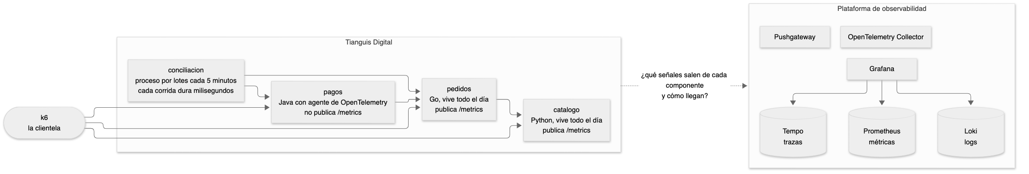
El caso del curso, Tianguis Digital
Los servicios catalogo, pedidos, pagos y conciliacion, junto con el generador de tráfico k6, emiten sus señales por caminos distintos.

Slide 15
1.2. Modelos de telemetría por extracción (pull) y por envío (push)
Una señal puede llegar al sistema de monitoreo de dos maneras. En el modelo pull el servidor va a buscarla y en el modelo push la aplicación la envía. Prometheus nació como un sistema pull, pero hoy también acepta envíos.

Slide 16
Pull y push
 | Pull, extracción | Push, envío
Quién inicia | El servidor consulta a cada destino | La aplicación envía sus datos
Si la aplicación cae | Se detecta de inmediato porque up pasa a 0 | Solo se observa silencio
Configuración | El servidor conoce la lista de destinos | Cada aplicación conoce al servidor
Encaja mejor con | Servicios que viven todo el día | Procesos breves y redes con firewall

Slide 17
Por qué Prometheus prefiere el pull
La salud del destino se mide gratis en cada raspado con la serie up.
El servidor controla el ritmo y no se satura si muchas aplicaciones envían a la vez.
Se puede consultar a mano el endpoint /metrics de cualquier destino para depurar.
Varios servidores pueden raspar el mismo destino sin que la aplicación lo sepa, lo que facilita la alta disponibilidad.

Slide 18
Cuándo tiene sentido el push
Procesos por lotes que terminan antes de que llegue el raspado, para los que existe el Pushgateway.
Aplicaciones instrumentadas con OpenTelemetry que ya envían por OTLP.
Destinos detrás de NAT o firewall a los que el servidor no puede llegar.
Prometheus 3 recibe OTLP de forma nativa y también puede recibir Remote Write si se activa con --web.enable-remote-write-receiver.

Slide 19
1.3. Comparación entre Prometheus, Graphite, InfluxDB y backends compatibles con OpenTelemetry
Hay varias bases de datos de series de tiempo y cada una nació con una idea distinta. Elegir bien depende del modelo de datos, del lenguaje de consulta y de cómo se recolectan las señales.

Slide 20
Tabla comparativa
Característica | Prometheus 3 | Graphite | InfluxDB 3 | Backends OTel
Recolección | Pull, más OTLP y Remote Write | Push con protocolo plaintext | Push por HTTP o Telegraf | Push por OTLP
Modelo de datos | Nombre y etiquetas | Ruta jerárquica con puntos | Tablas con tags y campos | Recursos, atributos y métricas
Consulta | PromQL | Funciones de Graphite | SQL e InfluxQL | Depende del producto
Alertas | Reglas y Alertmanager | Externas | Externas o de pago | Depende del producto
Largo plazo | Mimir o Thanos | Archivos Whisper | Almacenamiento de objetos | Mimir, Tempo, Loki y otros

Slide 21
Cuándo conviene cada una
Prometheus para infraestructura y microservicios, sobre todo en Kubernetes, con alertas confiables.
Graphite cuando ya existe una instalación heredada con métricas jerárquicas.
InfluxDB para datos de sensores o eventos con muchos campos por punto.
Backends compatibles con OpenTelemetry cuando la organización estandariza la instrumentación con OTel y quiere libertad para cambiar de proveedor.

Slide 22
El mismo dato en dos modelos
# Graphite
tianguis.catalogo.http.status_200.count 1543
# Prometheus
http_server_requests_total{
job="catalogo",
status="200"
} 1543
En Graphite el significado está en la posición de cada segmento de la ruta.
En Prometheus cada dimensión es una etiqueta con nombre propio.
Las etiquetas permiten filtrar y agrupar por cualquier dimensión sin reescribir la ruta.

Slide 23
1.4. Arquitectura de Prometheus 3 y su ecosistema (servidor, exporters, Alertmanager, Pushgateway)
Prometheus es un servidor que raspa y guarda métricas, acompañado de componentes que exponen métricas, reciben envíos y reparten las alertas.

Slide 24
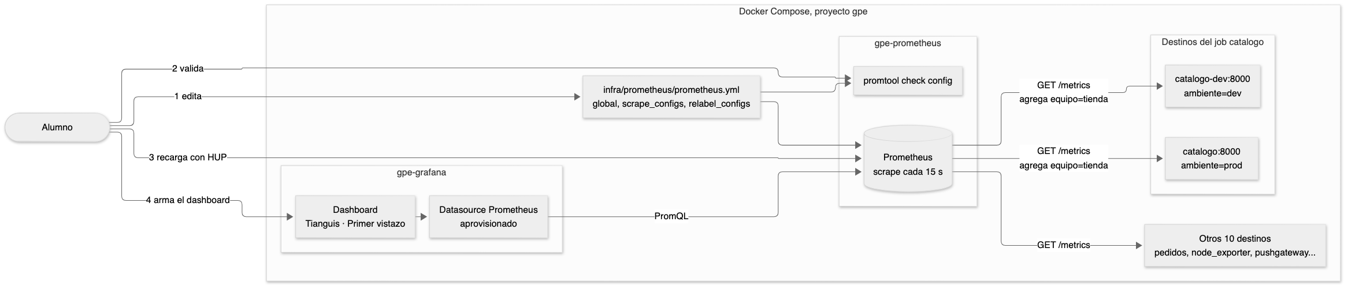
Arquitectura de Prometheus
El servidor raspa destinos y exporters, recibe OTLP y el Pushgateway, y envía las alertas a Alertmanager.

Slide 25
Las piezas del ecosistema
Pieza | Función
Servidor Prometheus | Raspa destinos, guarda en su TSDB, evalúa reglas y responde PromQL
Librerías cliente | Código dentro de la aplicación que cuenta y expone /metrics
Exporters | Programas que traducen a métricas lo que no las expone, como el sistema operativo
Pushgateway | Guarda lo que empujan los procesos por lotes para que Prometheus lo raspe
Receptor OTLP | Recibe métricas enviadas en el formato de OpenTelemetry
Alertmanager | Agrupa, silencia, inhibe y envía las alertas

Slide 26
Lo nuevo de Prometheus 3
Interfaz web renovada con explorador de métricas y autocompletado.
Recepción nativa de OTLP sin intermediarios.
Nombres de métricas y etiquetas en UTF-8.
Histogramas nativos estables, más precisos y baratos que los clásicos.
Remote Write 2.0, todavía experimental y opcional, con menor uso de red.
Versiones LTS con soporte extendido. El curso usa Prometheus 3.13 LTS.

Slide 27
1.5. Grafana 13 y el modelo de fuentes de datos
Grafana no guarda datos propios. Se conecta a fuentes de datos como Prometheus, Loki o Tempo, les pregunta en su propio lenguaje y dibuja el resultado.

Slide 28
Qué es Grafana
Una plataforma para consultar, visualizar y alertar sobre datos que viven en otros sistemas.
Cada fuente de datos se configura una vez y queda disponible para todos los dashboards.
Cada panel guarda su consulta en el lenguaje de la fuente, como PromQL, LogQL o TraceQL.
Las alertas de Grafana pueden evaluar consultas de cualquier fuente compatible.
El curso usa Grafana 13.2.

Slide 29
Fuentes de datos del curso
Fuente | Señal | Lenguaje
Prometheus | Métricas | PromQL
Loki | Registros | LogQL
Tempo | Trazas | TraceQL
Alertmanager | Alertas de Prometheus | No aplica
Mimir | Métricas de largo plazo | PromQL

Slide 30
1.6. OpenTelemetry, protocolo OTLP y convenciones semánticas en relación con Prometheus
OpenTelemetry es el estándar abierto de la CNCF para instrumentar aplicaciones. Define las API, los SDK, un protocolo de envío llamado OTLP y nombres comunes para los atributos.

Slide 31
Las piezas de OpenTelemetry
API y SDK para cada lenguaje, con los que el código genera métricas, registros y trazas.
Agentes de autoinstrumentación, como el agente de Java, que instrumentan sin tocar el código.
Collector, un proceso que recibe, transforma y reenvía señales. El curso usa la versión 0.161.
OTLP, el protocolo de envío, sobre gRPC en el puerto 4317 o HTTP en el 4318.
Convenciones semánticas, nombres estándar como service.name o http.response.status_code.

Slide 32
OpenTelemetry y Prometheus
Prometheus 3 recibe métricas OTLP en el endpoint /api/v1/otlp/v1/metrics.
Los nombres con puntos se traducen, por ejemplo payments.processed pasa a payments_processed_total.
Los atributos del recurso, como service.name, se pueden promover a etiquetas.
Prometheus no recibe trazas. Las trazas van a Tempo y los registros a Loki, que también aceptan OTLP.

Slide 33
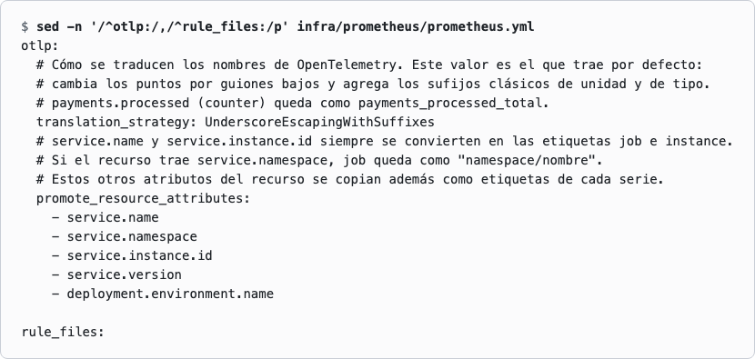
La sección otlp de prometheus.yml
La traducción de nombres y los atributos del recurso que pasan a etiquetas.

Slide 34
1.7. Intervalo de muestreo, retención local y almacenamiento de largo plazo con Thanos y Mimir
Cada cuánto se mide y cuánto tiempo se guarda deciden la precisión de los gráficos, el costo en disco y hasta dónde se puede mirar hacia atrás.

Slide 35
Intervalo de muestreo
scrape_interval define cada cuánto se raspa cada destino. En el curso son 15 segundos.
Un intervalo corto da más detalle, pero multiplica las muestras y el disco.
rate necesita al menos dos muestras en su ventana. Se recomienda que la ventana cubra cuatro intervalos de raspado.
Todos los destinos de un mismo Prometheus conviene rasparlos con el mismo intervalo.

Slide 36
Retención local
Las muestras recientes viven en memoria en el head block, protegidas por el WAL.
Cada dos horas se escriben en disco como bloques que luego se compactan.
La retención se fija por tiempo o por tamaño en prometheus.yml, bajo storage.tsdb.retention. Las opciones de línea de comandos quedaron obsoletas.
Prometheus no hace reducción de muestreo de forma nativa. Esa función pertenece a Thanos y Mimir.

Slide 37
Almacenamiento de largo plazo
 | Thanos | Grafana Mimir
Cómo recibe los datos | Sidecar que sube los bloques o Remote Write | Remote Write
Dónde guarda | Almacenamiento de objetos | Almacenamiento de objetos
Reducción de muestreo | Sí, con el compactor | No, guarda la resolución original
Multiinquilino | Limitado | Nativo
Consulta | PromQL | PromQL

Slide 38
En este capítulo se aprendió
  La diferencia entre monitoreo y observabilidad.
  Las cuatro señales de la telemetría y cómo se complementan.
  Los modelos pull y push y cuándo usar cada uno.
  Las diferencias entre Prometheus, Graphite, InfluxDB y los backends OTel.
  La arquitectura de Prometheus 3, Grafana 13 y OpenTelemetry.
  El intervalo de muestreo, la retención y el almacenamiento de largo plazo.

Slide 39
Práctica 1. Mapa de señales y comparación de herramientas para un caso real
- Distinguir las señales y elegir entre pull, push OTLP y Pushgateway para cada componente.
- Comparar Prometheus, Graphite, InfluxDB y un backend compatible con OpenTelemetry para el caso.
- Comprobar en Prometheus y en el Pushgateway cómo llegan de verdad las métricas.
Realiza un seguimiento de los pasos indicados en la Guía de Laboratorios para llevar a cabo la tarea correspondiente en el siguiente enlace https://netec-mx.github.io/GRAF_PROM_ESS_ALUMNOS/
40 minutos.

Slide 40
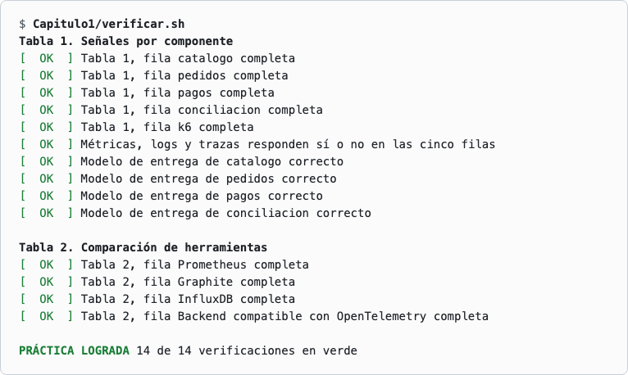
Resultado esperado
Las dos tablas de mapa-de-senales.md quedan completas.
El modelo de entrega de cada componente coincide con lo que muestran Prometheus y el Pushgateway.
verificar.sh termina con 14 de 14.

Slide 41
Overview | Prometheus
Announcing Prometheus 3.0 | Prometheus
Grafana documentation | Grafana Labs
What is OpenTelemetry? | OpenTelemetry

Slide 42
Using Prometheus as your OpenTelemetry backend | Prometheus
Storage | Prometheus
Getting started | Thanos
Grafana Mimir | Grafana documentation

Slide 43
Capítulo 2
Despliegue de Prometheus en contenedores y estructura del archivo de configuración.
Interfaz web de Prometheus 3 y explorador de métricas.
Instalación de node_exporter y exporters de uso frecuente.
Definición de trabajos de extracción, reetiquetado y validación con promtool.
Instalación y configuración inicial de Grafana 13.
Conexión de Prometheus como fuente de datos y creación del primer dashboard.
Dashboards dinámicos con filas, pestañas y paneles.
Instalación y primeros pasos

Slide 44
2.1. Despliegue de Prometheus en contenedores y estructura del archivo de configuración
La forma más simple y repetible de operar Prometheus es en un contenedor, con su configuración y sus datos montados desde afuera. Así se puede recrear el servidor en segundos sin perder nada.

Slide 45
Prometheus en Docker Compose
services:
prometheus:
image: prom/prometheus:v3.13.4
container_name: gpe-prometheus
command:
- --config.file=/etc/prometheus/prometheus.yml
- --storage.tsdb.path=/prometheus
- --web.enable-otlp-receiver
- --enable-feature=exemplar-storage
ports:
- "127.0.0.1:9090:9090"
volumes:
- ./prometheus:/etc/prometheus:ro
- prometheus-datos:/prometheus
volumes:
prometheus-datos:

Slide 46
Qué hace cada parte
La imagen oficial es prom/prometheus. Conviene fijar la versión exacta y nunca usar latest.
La configuración se monta en modo solo lectura desde el repositorio.
Los datos viven en un volumen con nombre, que sobrevive a recrear el contenedor.
--web.enable-otlp-receiver activa la recepción de métricas OTLP y exemplar-storage guarda los exemplars.
La retención del curso es de 7 días y se define en prometheus.yml, porque la opción de línea de comandos quedó obsoleta.
El puerto 9090 publica la interfaz web y la API HTTP, solo hacia la propia máquina.

Slide 47
Estructura de prometheus.yml
global:
scrape_interval: 15s
evaluation_interval: 15s
storage:
tsdb:
retention:
time: 7d
rule_files:
- /etc/prometheus/rules/*.yml
alerting:
alertmanagers:
- static_configs:
- targets: ["alertmanager:9093"]
scrape_configs:
- job_name: catalogo
static_configs:
- targets: ["catalogo:8000"]
global fija los valores por defecto de todos los trabajos.
rule_files carga las reglas de registro y de alerta.
alerting indica a qué Alertmanager se envían las alertas.
scrape_configs define cada trabajo de extracción y sus destinos.
storage fija la retención local de las muestras.

Slide 48
Buenas prácticas de despliegue
Guardar prometheus.yml y las reglas en Git, junto al resto de la infraestructura.
Validar siempre con promtool antes de recargar.
Recargar sin reiniciar con la señal HUP, por ejemplo docker exec gpe-prometheus kill -HUP 1.
No usar docker kill -s HUP, porque Docker marca el contenedor como detenido a mano.
Dejar desactivadas la API de administración y la de ciclo de vida si no se necesitan.

Slide 49
2.2. Interfaz web de Prometheus 3 y explorador de métricas
Prometheus 3 trae una interfaz nueva, más rápida y con ayudas para escribir PromQL. Es la herramienta de diagnóstico de primera mano para el operador.

Slide 50
Secciones de la interfaz
Sección | Para qué sirve
Query | Ejecutar PromQL en modo tabla o gráfico, con autocompletado
Alerts | Ver las reglas de alerta y su estado inactive, pending o firing
Status, Target health | Ver cada destino, su estado, sus etiquetas y el último error
Status, Rule health | Ver las reglas cargadas y cuánto tarda su evaluación
Status, Configuration | Ver la configuración que realmente está en uso
Status, TSDB Status | Ver series en memoria y las métricas y etiquetas de mayor cardinalidad

Slide 51
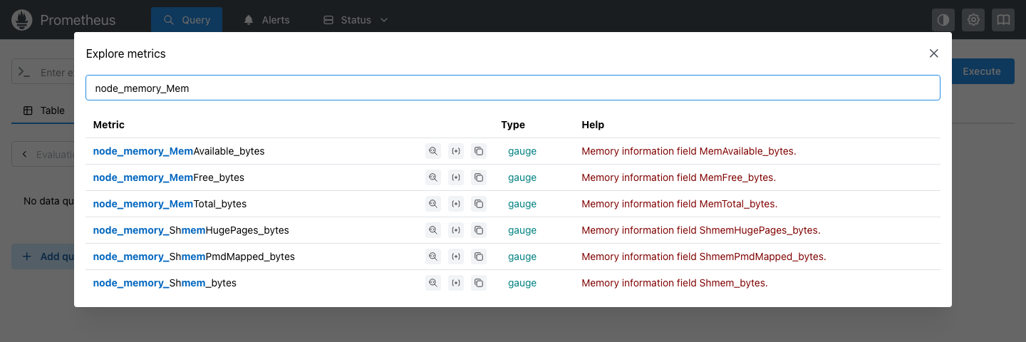
El explorador de métricas
El explorador busca por nombre y muestra el tipo y la ayuda de cada métrica.

Slide 52
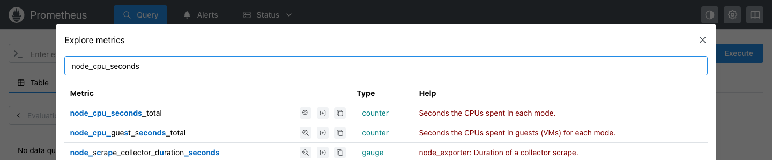
El tipo de cada métrica
node_cpu_seconds_total aparece marcado como counter.

Slide 53
Funciones útiles de la nueva interfaz
Autocompletado de métricas, etiquetas y funciones mientras se escribe.
Formateo automático de consultas largas.
Explicación de cada parte de la consulta en el modo Explain.
Varias consultas en paneles apilados en la misma página.
Tema claro y oscuro.

Slide 54
2.3. Instalación de node_exporter y exporters de uso frecuente
Un exporter traduce a métricas de Prometheus algo que no las expone por sí mismo. node_exporter es el más usado y entrega el estado del sistema operativo.

Slide 55
El node_exporter en Docker Compose
node-exporter:
container_name: gpe-node-exporter
image: prom/node-exporter:v1.12.1
ports:
- "127.0.0.1:9100:9100"
mem_limit: 64m
# En un servidor Linux real se monta la raíz del host
# pid: host
# volumes: ["/:/host:ro,rslave"]
# command: ["--path.rootfs=/host"]

Slide 56
Familias de métricas de node_exporter
Familia | Ejemplo | Qué mide
CPU | node_cpu_seconds_total | Segundos de CPU por modo
Memoria | node_memory_MemAvailable_bytes | Memoria disponible
Disco | node_filesystem_avail_bytes | Espacio libre por sistema de archivos
Red | node_network_receive_bytes_total | Bytes recibidos por interfaz
Carga | node_load1 | Carga promedio de un minuto

Slide 57
Exporters de uso frecuente
Exporter | Qué expone
blackbox_exporter | Pruebas desde afuera por HTTP, TCP, ICMP y DNS
postgres_exporter y mysqld_exporter | Conexiones, consultas y replicación de la base de datos
nginx-prometheus-exporter | Conexiones y peticiones de nginx
cAdvisor | CPU, memoria y red de cada contenedor
kube-state-metrics | Estado de los objetos de Kubernetes
windows_exporter | El equivalente de node_exporter para Windows

Slide 58
2.4. Definición de trabajos de extracción, reetiquetado y validación con promtool
Cada trabajo agrupa destinos del mismo tipo. El reetiquetado permite elegir destinos y ajustar etiquetas antes y después de raspar, y promtool evita cargar una configuración rota.

Slide 59
Un trabajo con dos ambientes
- job_name: catalogo
scrape_interval: 15s
static_configs:
- targets: ["catalogo:8000"]
labels:
ambiente: prod
- targets: ["catalogo-dev:8000"]
labels:
ambiente: dev
Cada destino recibe las etiquetas job e instance.
Las etiquetas de static_configs se agregan a todas sus series.
Prometheus crea la serie up, que vale 1 si el raspado funcionó.
scrape_timeout vale 10 segundos en global. Un destino que tarda más queda DOWN aunque esté vivo.

Slide 60
relabel_configs y metric_relabel_configs
 | relabel_configs | metric_relabel_configs
Cuándo actúa | Antes de raspar, sobre el destino | Después de raspar, sobre cada serie
Usos | Agregar etiquetas, filtrar destinos, cambiar la dirección | Descartar métricas o etiquetas costosas
Acciones comunes | replace, keep, drop, labelmap | drop, labeldrop, replace

Slide 61
Reetiquetado en la práctica
relabel_configs:
- target_label: equipo
replacement: tienda
metric_relabel_configs:
- source_labels: [__name__]
regex: go_gc_.*
action: drop
La primera regla agrega equipo="tienda" a todas las series del trabajo.
La segunda descarta las métricas del recolector de basura de Go antes de guardarlas.
Las etiquetas que empiezan con dos guiones bajos son internas y desaparecen después del reetiquetado.

Slide 62
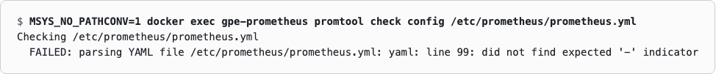
La herramienta promtool detecta el error
promtool check config señala el error de indentación antes de recargar.

Slide 63
2.5. Instalación y configuración inicial de Grafana 13
Grafana también se despliega en un contenedor. Su configuración se define con variables de entorno o grafana.ini, y sus fuentes de datos y dashboards se pueden aprovisionar como archivos.

Slide 64
Grafana en Docker Compose
grafana:
image: grafana/grafana:13.2.3
container_name: gpe-grafana
environment:
GF_SECURITY_ADMIN_USER: ${GRAFANA_ADMIN_USER}
GF_SECURITY_ADMIN_PASSWORD: ${GRAFANA_ADMIN_PASSWORD}
GF_USERS_ALLOW_SIGN_UP: "false"
volumes:
- ./grafana/provisioning:/etc/grafana/provisioning:ro
- ./grafana/dashboards:/etc/grafana/dashboards:ro
- grafana-datos:/var/lib/grafana
ports:
- "127.0.0.1:3000:3000"

Slide 65
Configuración inicial
Cualquier opción de grafana.ini se puede definir con una variable GF_SECCION_CLAVE.
El sufijo __FILE lee el valor desde un archivo montado, útil para secretos. La Práctica 7 lo usa.
La base de datos por defecto es SQLite dentro de /var/lib/grafana. En producción se usa PostgreSQL o MySQL.
La carpeta provisioning carga fuentes de datos, dashboards y alertas al arrancar.
El primer ingreso es con el usuario y la contraseña definidos en infra/.env.

Slide 66
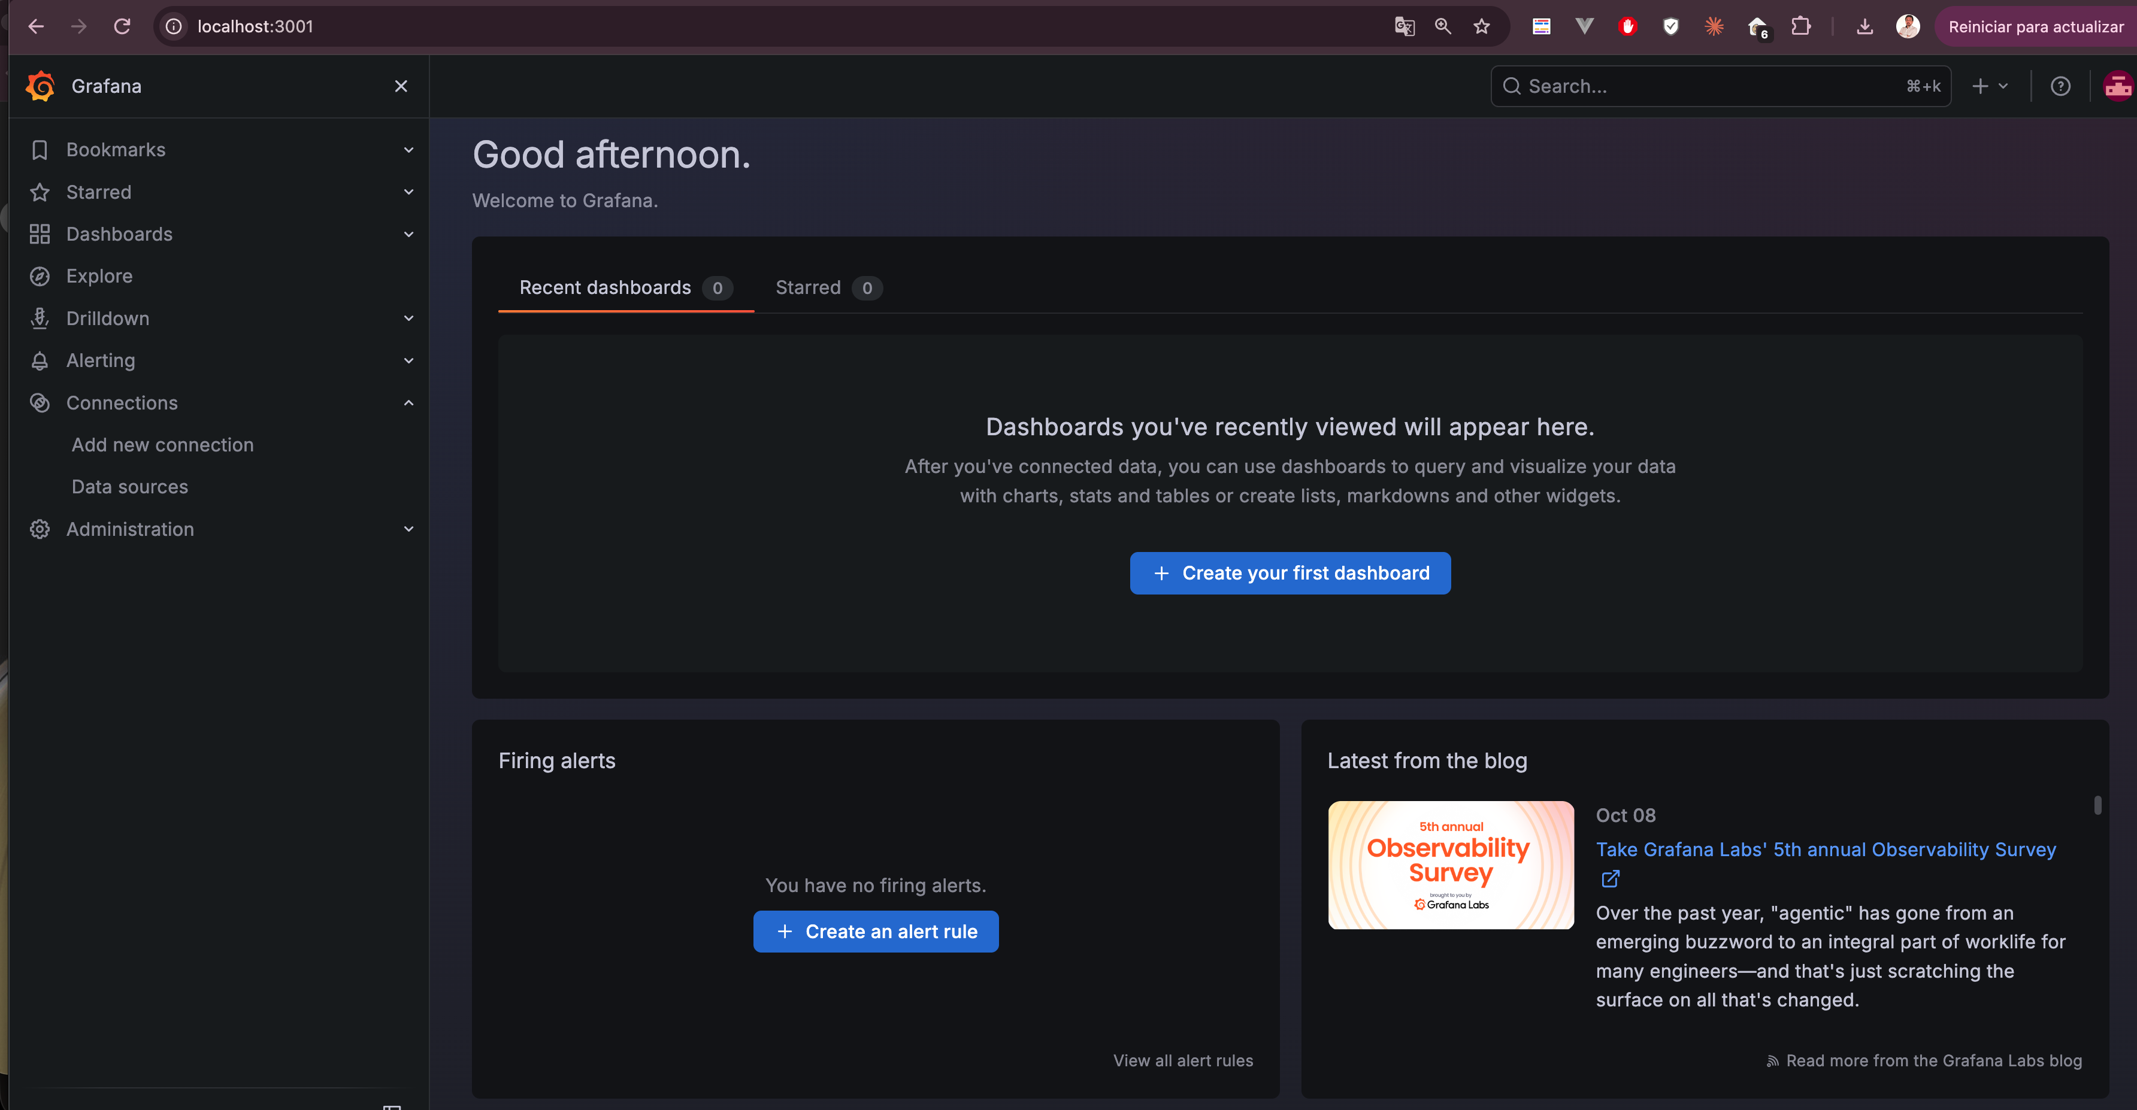
Grafana recién instalado
La página de inicio después del primer ingreso.

Slide 67
2.6. Conexión de Prometheus como fuente de datos y creación del primer dashboard
Conectar Prometheus es el primer paso. A partir de ahí cada panel es una consulta PromQL con una visualización y unas opciones.

Slide 68
Aprovisionar la fuente de datos
apiVersion: 1
datasources:
- name: Prometheus
uid: prometheus
type: prometheus
access: proxy
url: http://prometheus:9090
isDefault: true
jsonData:
timeInterval: 15s
El uid fijo permite que los dashboards apunten siempre a la misma fuente.
access proxy hace que el servidor de Grafana consulte, no el navegador.
timeInterval informa el intervalo de raspado para calcular $__rate_interval.

Slide 69
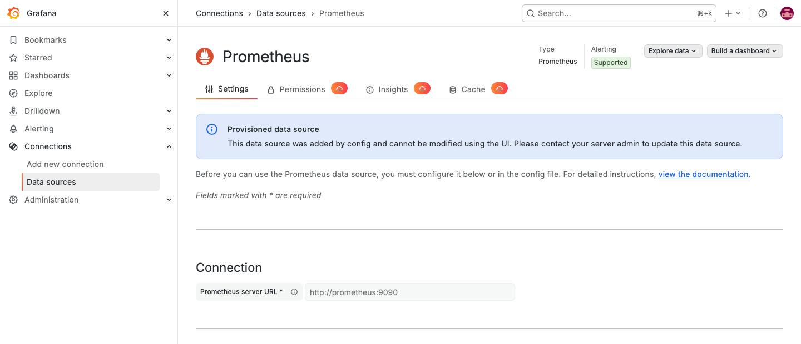
La fuente de datos aprovisionada
La fuente Prometheus viene desde archivo y no se puede modificar en la interfaz.

Slide 70
Pasos para el primer panel
Abrir Dashboards, New dashboard y agregar una visualización.
Elegir la fuente Prometheus y escribir la consulta en el editor Code o armarla con Builder.
Elegir la visualización, como Time series o Stat.
Ajustar título, unidad, decimales y umbrales en las opciones.
Guardar el dashboard en una carpeta.

Slide 71
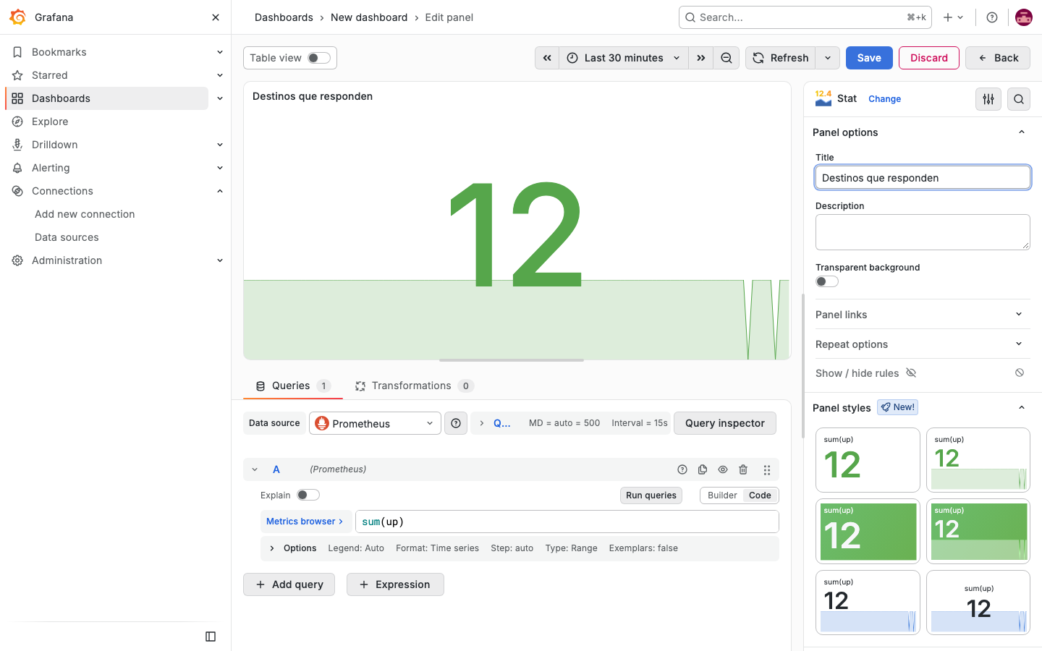
Un panel Stat
El panel Stat muestra un solo número con su color según el umbral.

Slide 72
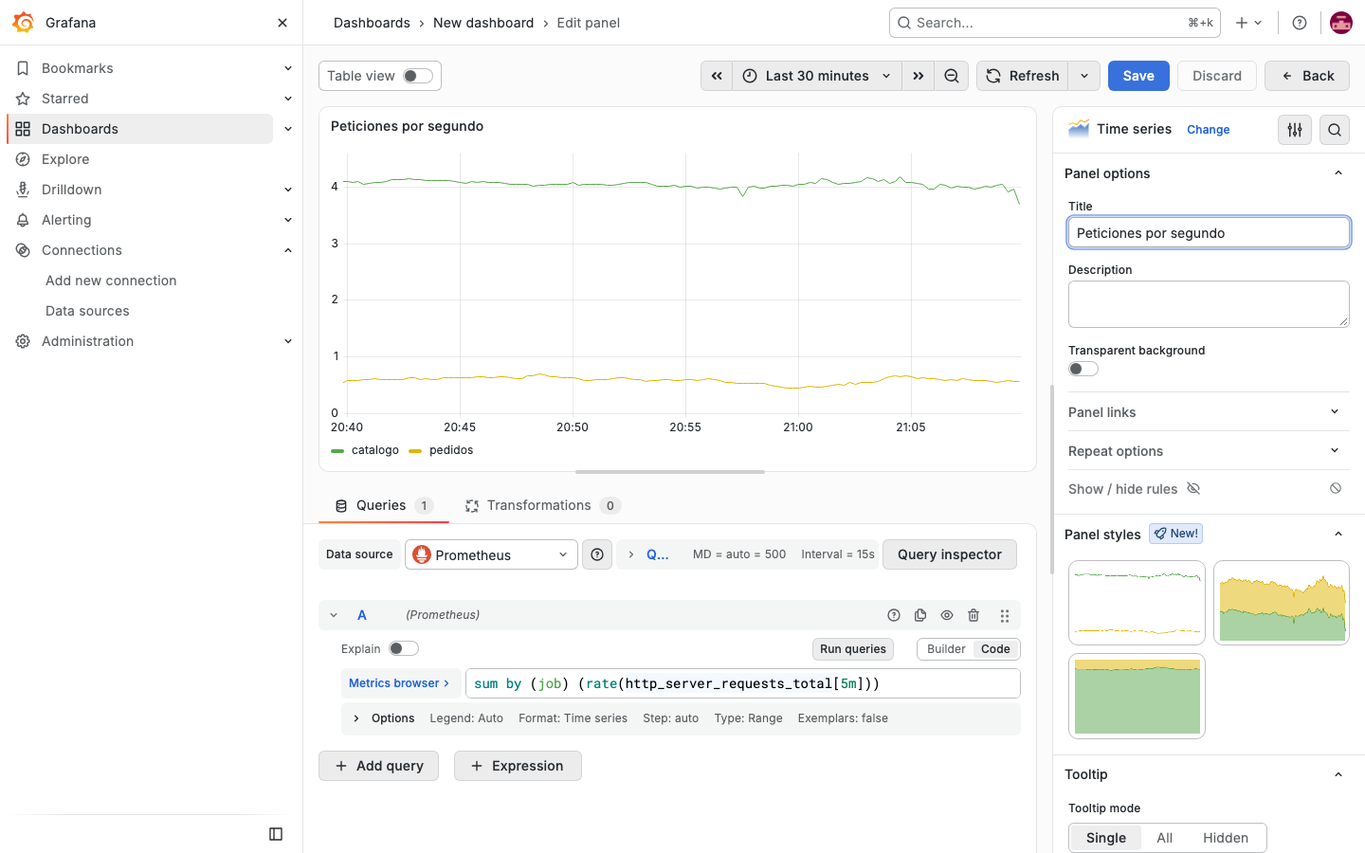
Un panel Time series
Las peticiones por segundo de cada servicio en el editor del panel.

Slide 73
2.7. Dashboards dinámicos con filas, pestañas y paneles
Grafana 13 trae los dashboards dinámicos, con un modelo nuevo que permite organizar los paneles en filas, pestañas y cuadrículas automáticas.

Slide 74
Las piezas de un dashboard
Pieza | Qué es
Panel | Una consulta con su visualización
Fila | Un grupo de paneles que se puede contraer
Pestaña | Una vista alternativa dentro del mismo dashboard
Diseño automático | Paneles del mismo tamaño que se acomodan solos
Variables | Filtros que cambian todas las consultas a la vez

Slide 75
Recomendaciones de organización
Arriba los números que responden si todo está bien, con paneles Stat.
Debajo las tendencias en Time series.
En filas contraídas el detalle que solo se mira cuando hay un problema.
Pestañas para separar vistas por audiencia, por ejemplo negocio y operación.
Pocos paneles por pantalla. Un dashboard que obliga a desplazarse mucho no se usa.

Slide 76
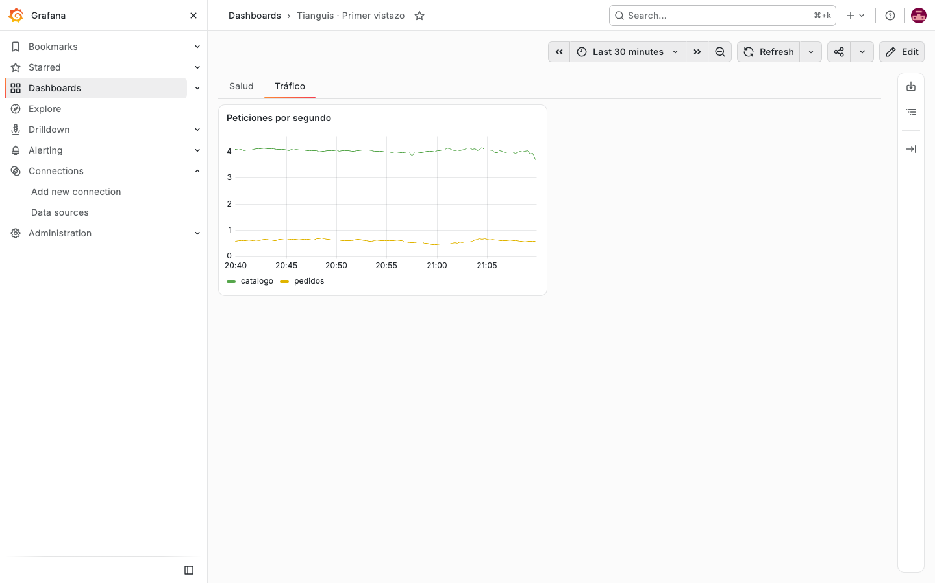
El dashboard guardado
El dashboard con sus pestañas Salud y Tráfico.

Slide 77
En este capítulo se aprendió
  El despliegue de Prometheus y Grafana en contenedores.
  La estructura de prometheus.yml y su validación con promtool.
  La interfaz de Prometheus 3 y su explorador de métricas.
  node_exporter y los exporters más usados.
  El reetiquetado antes y después de raspar.
  La conexión de Grafana con Prometheus y el primer dashboard.
  Los dashboards dinámicos con filas, pestañas y paneles.

Slide 78
Práctica 2. Stack de Prometheus y Grafana con Docker Compose
- Levantar el stack, encontrar un destino caído y recuperarlo.
- Agregar una etiqueta con relabel_configs, validarla con promtool y recargar sin reiniciar.
- Revisar la fuente de datos aprovisionada y crear un dashboard con pestañas.
Realiza un seguimiento de los pasos indicados en la Guía de Laboratorios para llevar a cabo la tarea correspondiente en el siguiente enlace https://netec-mx.github.io/GRAF_PROM_ESS_ALUMNOS/
90 minutos.

Slide 79
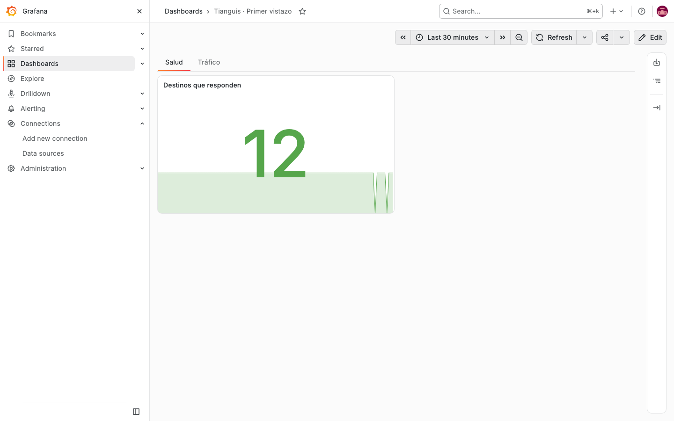
Resultado esperado
Todos los destinos de Prometheus quedan arriba.
Las series de catalogo llevan la etiqueta equipo="tienda".
Grafana tiene el dashboard Tianguis · Primer vistazo con las pestañas Salud y Tráfico.
verificar.sh termina con 10 de 10.

Slide 80
Installation | Prometheus
Configuration | Prometheus
Monitoring Linux host metrics with the Node Exporter | Prometheus
Exporters and integrations | Prometheus
promtool | Prometheus

Slide 81
Run Grafana Docker image | Grafana documentation
Provision Grafana | Grafana documentation
Build dashboards | Grafana documentation
Dynamic dashboards is now generally available | Grafana Labs

Slide 82
Capítulo 3
Modelo de datos, tipos de métricas y nombres de métricas y etiquetas en UTF-8.
Histogramas clásicos, histogramas nativos y resúmenes.
Selectores, operadores, agregaciones y funciones sobre rangos.
Tratamiento de contadores con rate, irate e increase.
Patrones de consulta según los métodos RED y USE.
Cardinalidad y buenas prácticas de etiquetado.
Modelo de datos y PromQL

Slide 83
3.1. Modelo de datos, tipos de métricas y nombres de métricas y etiquetas en UTF-8
Todo lo que guarda Prometheus son series de tiempo. Una serie se identifica por su nombre y el conjunto completo de sus etiquetas, y cada muestra es un valor con su marca de tiempo.

Slide 84
Anatomía de una serie
# nombre http_server_requests_total
# etiquetas {job, route, status}
# valor 1543
http_server_requests_total{job="catalogo", route="/productos/{sku}", status="200"} 1543
# Cambiar una sola etiqueta crea otra serie distinta
http_server_requests_total{job="catalogo", route="/productos/{sku}", status="500"} 12

Slide 85
Los cuatro tipos de métricas
Tipo | Comportamiento | Cómo se consulta | Ejemplo del curso
Counter | Solo sube, vuelve a cero al reiniciar | rate, increase | http_server_requests_total
Gauge | Sube y baja | Directo, *_over_time | http_server_requests_in_flight
Histogram | Cuenta observaciones en cajones | histogram_quantile | http_server_request_duration_seconds
Summary | Publica cuantiles ya calculados | Directo, sin agregar | orders_lines_per_order

Slide 86
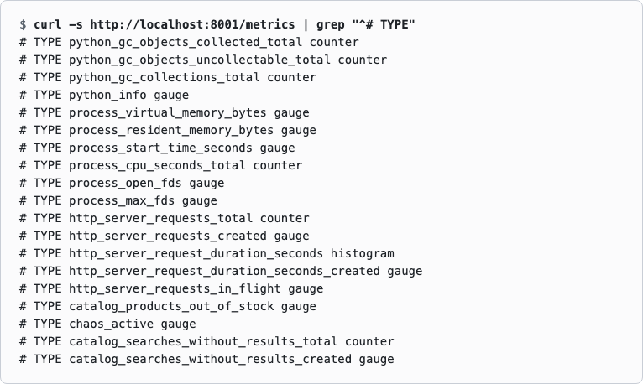
Las líneas TYPE de /metrics
Cada métrica declara su tipo y su ayuda en el endpoint /metrics.

Slide 87
Convenciones de nombres
Regla | Ejemplo
Unidad base en el nombre | _seconds y _bytes, nunca milisegundos ni megabytes
Los counters terminan en _total | http_server_requests_total
Prefijo del dominio | node_, catalog_, orders_
Etiquetas con pocos valores | status sí, user_id nunca

Slide 88
Nombres en UTF-8
# Nombre con puntos, entre comillas
{"http.server.duration", job="tienda"}
# Etiqueta con caracteres especiales
http_requests_total{"región"="norte"}
Prometheus 3 acepta cualquier carácter UTF-8 en nombres y etiquetas.
Facilita recibir métricas de OpenTelemetry sin traducir los nombres.
Un nombre que no es válido en el formato clásico se escribe entre comillas y dentro de las llaves.
La traducción se controla con translation_strategy en la sección otlp.
En el curso la estrategia traduce los puntos, por eso pagos llega como payments_processed_total.

Slide 89
3.2. Histogramas clásicos, histogramas nativos y resúmenes
Para medir latencias no sirve el promedio, porque esconde a los clientes que más esperan. Los histogramas y los resúmenes permiten calcular percentiles, cada uno con sus ventajas.

Slide 90
Histograma clásico
http_server_request_duration_seconds_bucket{le="0.005"} 930
http_server_request_duration_seconds_bucket{le="0.01"} 981
http_server_request_duration_seconds_bucket{le="0.025"} 996
http_server_request_duration_seconds_bucket{le="+Inf"} 1000
http_server_request_duration_seconds_sum 4.71
http_server_request_duration_seconds_count 1000
Una serie por cajón con la etiqueta le, que significa menor o igual a.
Los cajones son acumulativos y los límites los fija quien instrumenta.
La precisión del percentil depende de dónde quedan los límites.
Más cajones dan más precisión, pero multiplican las series.

Slide 91
Histograma nativo
Es una sola serie con cajones exponenciales que se ajustan solos.
Da percentiles más precisos con mucho menos costo en series.
No tiene etiqueta le ni series _bucket.
Es estable en Prometheus 3 y se activa con la opción scrape_native_histograms. Para guardar también la versión clásica se agrega always_scrape_classic_histograms.
Las librerías cliente pueden publicar a la vez la versión clásica y la nativa durante la migración.

Slide 92
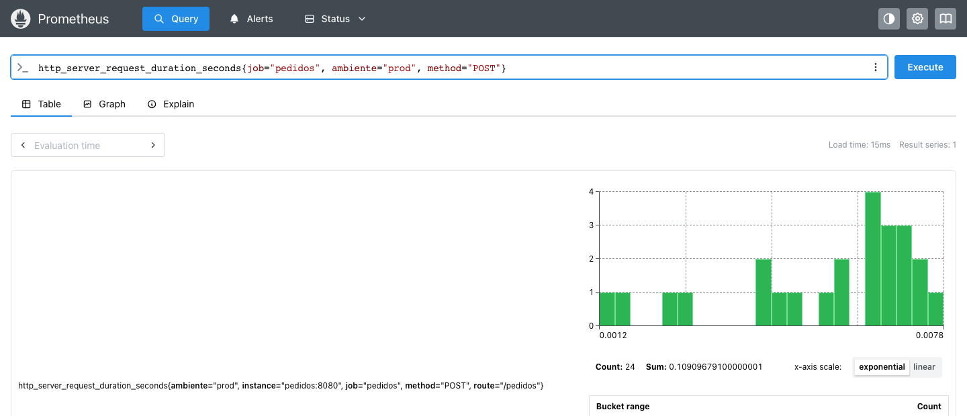
El histograma nativo de pedidos
Una sola serie con cajones exponenciales, sin etiqueta le.

Slide 93
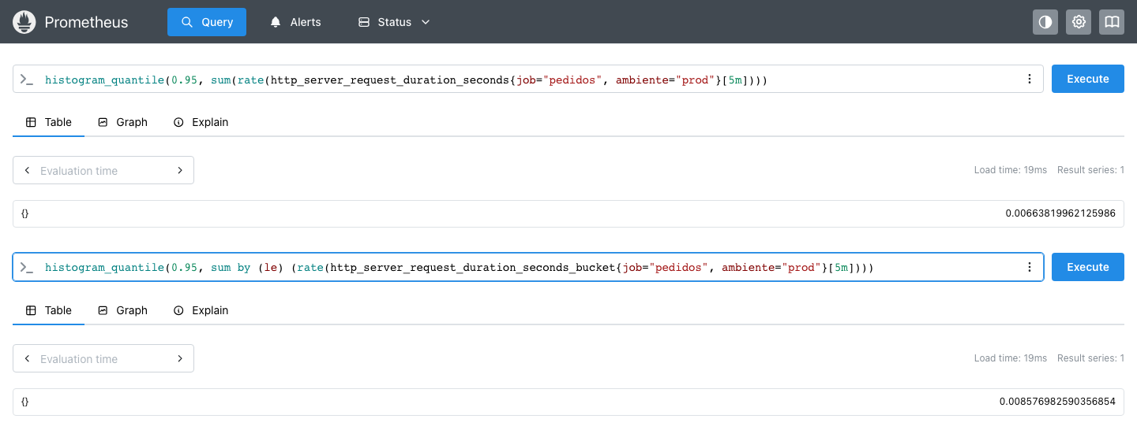
Nativo contra clásico
El p95 de pedidos calculado con el histograma nativo y con el clásico sobre el mismo tráfico.

Slide 94
Histograma o resumen
 | Histograma | Resumen (summary)
Dónde se calcula el cuantil | En Prometheus, al consultar | En la aplicación
Se puede agregar entre instancias | Sí | No
Se puede elegir otro cuantil después | Sí | No
Costo en la aplicación | Bajo | Más alto
Recomendación | Opción por defecto | Solo casos puntuales de una instancia

Slide 95
3.3. Selectores, operadores, agregaciones y funciones sobre rangos
PromQL es el lenguaje de consultas de Prometheus. Se arma combinando selectores que eligen series, operadores que las comparan y funciones que las transforman.

Slide 96
Los cuatro comparadores de etiquetas
Comparador | Significa | Ejemplo
= | Igual a | job="pedidos"
!= | Distinto de | ambiente!="dev"
=~ | Coincide con la expresión regular | status=~"5.."
!~ | No coincide con la expresión regular | route!~"/health|/metrics"

Slide 97
Vector instantáneo y vector de rango
# La foto, el último valor de cada serie
up{job="catalogo"}
# La película, las muestras de 5 minutos
up{job="catalogo"}[5m]
# Una función convierte la película en foto
avg_over_time(up{job="catalogo"}[5m])
Un vector instantáneo tiene un valor por serie y se puede graficar.
Un vector de rango tiene varias muestras por serie y no se puede graficar directamente.
Las expresiones regulares están ancladas. Deben coincidir con el valor completo.

Slide 98
Agregaciones
sum by (job) (rate(http_server_requests_total[5m]))
sum without (instance) (rate(http_server_requests_total[5m]))
topk(3, sum by (route) (rate(http_server_requests_total[5m])))
by conserva solo las etiquetas indicadas.
without descarta solo las etiquetas indicadas.
sum, avg, min, max, count, topk, bottomk y quantile son las de uso diario.

Slide 99
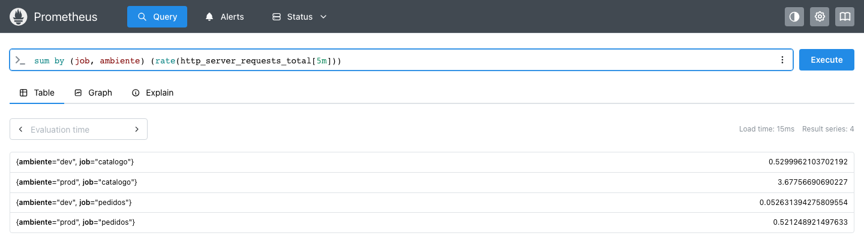
Agrupar por servicio con sum by
Una fila por cada combinación de job y ambiente.

Slide 100
Operadores entre vectores
sum by (job) (rate(http_server_requests_total{status=~"5.."}[5m]))
/
sum by (job) (rate(http_server_requests_total[5m]))
# Cero en vez de vacío cuando no hay errores
(sum(rate(http_server_requests_total{status=~"5.."}[5m])) or vector(0))
Las operaciones emparejan series con exactamente las mismas etiquetas.
Por eso se agrega con el mismo by a los dos lados antes de dividir.
on, ignoring y group_left ajustan el emparejamiento cuando las etiquetas no coinciden.
Una comparación como up == 0 filtra series, no devuelve verdadero o falso.

Slide 101
Funciones sobre rangos
Función | Qué devuelve | Se usa con
avg_over_time | El promedio de la ventana | Gauges
max_over_time, min_over_time | El máximo y el mínimo | Gauges
last_over_time | El último valor visto | Series intermitentes
quantile_over_time | Un cuantil de las muestras | Gauges
absent_over_time | 1 si la serie no tuvo muestras en la ventana | Alertas de silencio

Slide 102
3.4. Tratamiento de contadores con rate, irate e increase
El valor crudo de un counter casi nunca interesa. Lo que importa es qué tan rápido sube, y para eso existen tres funciones que además saben manejar los reinicios.

Slide 103
Las tres funciones
Función | Qué calcula | Para qué
rate(x[5m]) | Por segundo, promedio de la ventana | Dashboards y alertas
irate(x[5m]) | Por segundo, con las dos últimas muestras | Ver picos finos, nunca en alertas
increase(x[1h]) | El aumento total de la ventana | Cuántos eventos hubo en un periodo

Slide 104
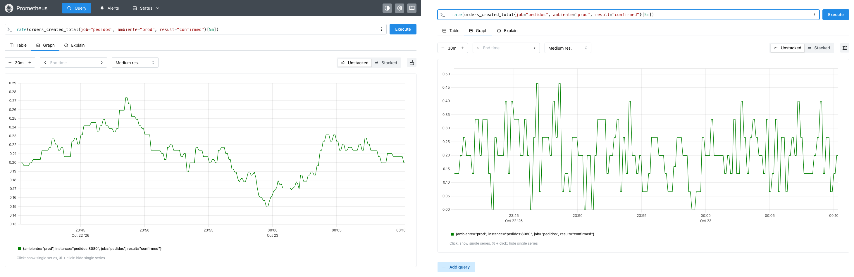
Las funciones rate e irate sobre la misma métrica
rate suaviza la curva e irate muestra cada pico.

Slide 105
Recomendaciones para consultar counters
Primero rate y después sum. Si se suma antes, el reinicio de una instancia hace bajar la suma y rate lo toma como un reinicio del total, lo que produce un pico falso.
rate necesita al menos dos muestras. Se recomienda una ventana de cuatro intervalos de raspado, con 15 segundos al menos 1 minuto.
En Grafana se usa $__rate_interval, que calcula una ventana segura según el zoom.
En alertas y reglas se usa una ventana fija como [5m].
increase puede dar decimales porque extrapola hasta los bordes de la ventana.
resets cuenta cuántas veces se reinició un counter dentro de la ventana.

Slide 106
3.5. Patrones de consulta según los métodos RED y USE
RED y USE son dos recetas para no olvidar ninguna pregunta importante. RED sirve para servicios que atienden peticiones y USE para recursos como CPU, memoria y disco.

Slide 107
El método RED, para servicios
Letra | Pregunta | Consulta
Rate | ¿Cuántas peticiones por segundo? | sum by (job) (rate(http_server_requests_total[5m]))
Errors | ¿Qué proporción falla? | errores 5xx divididos por el total
Duration | ¿Cuánto tardan? | histogram_quantile(0.95, ...)

Slide 108
La latencia p95 con histograma clásico
histogram_quantile(0.95,
sum by (job, le) (
rate(http_server_request_duration_seconds_bucket[5m])
)
)

Slide 109
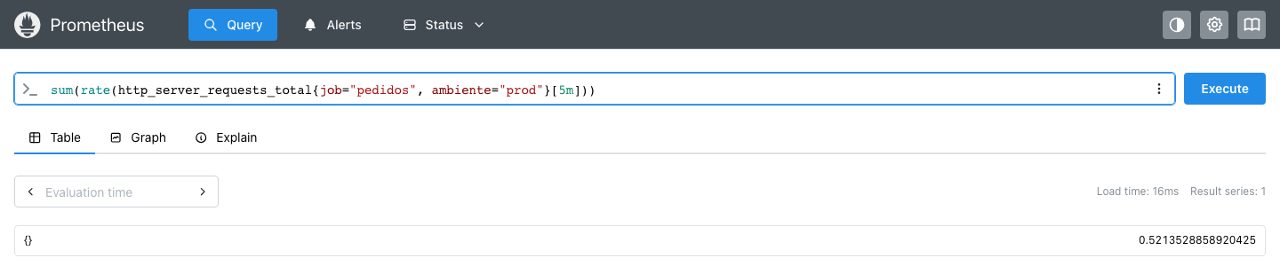
RED, tasa de peticiones por servicio
La R de RED para pedidos en prod.

Slide 110
El método USE, para recursos
Letra | Pregunta | Ejemplo con node_exporter
Utilization | ¿Qué tan ocupado está? | 1 - avg(rate(node_cpu_seconds_total{mode="idle"}[5m]))
Saturation | ¿Hay trabajo esperando? | node_load1 comparado con la cantidad de CPU
Errors | ¿Hay fallas? | rate(node_network_receive_errs_total[5m])

Slide 111
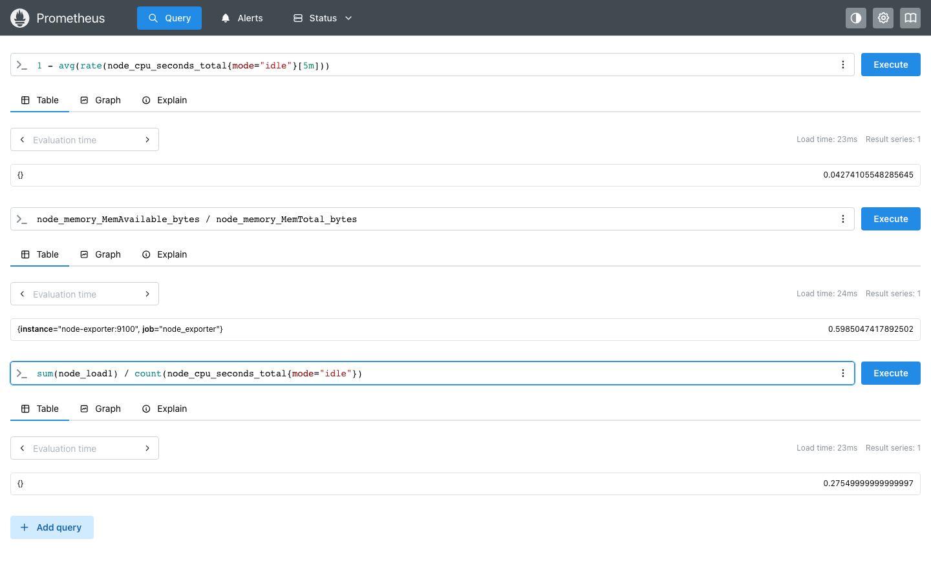
USE, uso de CPU del host
Uso de CPU, memoria disponible y saturación de la máquina.

Slide 112
Errores comunes con percentiles
Promediar percentiles de varias instancias. Hay que sumar los cajones y calcular una sola vez.
Olvidar le en el by del histograma clásico, lo que deja la consulta vacía.
Confiar en un p95 que coincide con el límite de un cajón. Es señal de cajones mal elegidos.
Mirar solo el promedio, que esconde a los clientes que más esperan.

Slide 113
3.6. Cardinalidad y buenas prácticas de etiquetado
La cardinalidad es la cantidad de series distintas. Cada valor nuevo de una etiqueta crea una serie nueva, y una sola etiqueta sin límite puede dejar a Prometheus sin memoria.

Slide 114
La bomba de cardinalidad
route="/productos/{sku}" # un grupo de series, bien
route="/productos/TNG-0001" # un grupo nuevo por cada sku
route="/productos/TNG-0002"
route="/productos/TNG-9182" # y sigue creciendo
Con la plantilla, todas las peticiones a un producto caen en las mismas series.
Con la ruta real, cada sku distinto abre series nuevas en cada métrica que lleva route, por cada método y status, y el total no tiene techo.
La memoria del head block crece con cada serie nueva.

Slide 115
Encontrar al culpable
# 1. ¿Cuántas series hay y de quién?
prometheus_tsdb_head_series
count by (job) ({__name__=~".+"})
# 2. ¿Qué métrica tiene más series?
topk(5, count by (__name__) ({job="catalogo"}))
# 3. ¿Qué etiqueta la infla?
count(count by (route) (http_server_requests_total))
Las tres consultas van de lo general a lo particular.
Status, TSDB Status muestra lo mismo ya calculado.
La última consulta cuenta cuántos valores distintos tiene una etiqueta.

Slide 116
Buenas prácticas de etiquetado
Nunca usar como etiqueta ID de usuario, SKU, correos, URL reales ni trace_id.
Usar plantillas de ruta en vez de la ruta real.
Llevar los datos de alta cardinalidad a los registros o a las trazas.
Limitar cada trabajo con sample_limit y label_limit.
Descartar con metric_relabel_configs las métricas que nadie usa.

Slide 117
En este capítulo se aprendió
  El modelo de datos de Prometheus y los cuatro tipos de métricas.
  Los histogramas clásicos, los nativos y los resúmenes.
  Los nombres de métricas y etiquetas en UTF-8.
  Selectores, agregaciones, operadores y funciones sobre rangos.
  El uso correcto de rate, irate e increase.
  Las recetas RED y USE.
  Cómo detectar y prevenir una explosión de cardinalidad.

Slide 118
Práctica 3. Consultas PromQL sobre las métricas de un microservicio
- Leer counters, gauges, histogramas y summaries, y consultarlos con selectores, rate, sum by y topk.
- Construir las consultas RED y USE y comparar los percentiles de los tres tipos de distribución.
- Detectar una bomba de cardinalidad y encontrar la métrica y la etiqueta culpables.
Realiza un seguimiento de los pasos indicados en la Guía de Laboratorios para llevar a cabo la tarea correspondiente en el siguiente enlace https://netec-mx.github.io/GRAF_PROM_ESS_ALUMNOS/
120 minutos.

Slide 119
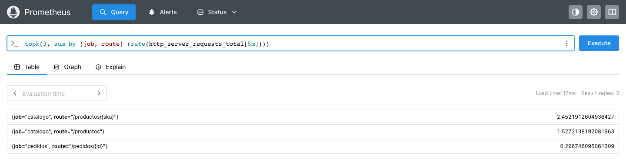
Resultado esperado
consultas.md tiene las 20 consultas y todas devuelven datos.
No queda ninguna falla de caos encendida y catalogo volvió a su cantidad normal de series.
verificar.sh termina con 22 de 22.

Slide 120
Data model | Prometheus
Metric types | Prometheus
Histograms and summaries | Prometheus
Native histograms | Prometheus
Querying basics | Prometheus
Query functions | Prometheus
Metric and label naming | Prometheus

Slide 121
Capítulo 4
Dashboards sugeridos, plantillas por metodología y personalización.
Visualizaciones de serie temporal, Stat, Gauge, Bar gauge y Heatmap.
Visualizaciones de texto, tabla y lista de dashboards.
Plugins de visualización, estilos de panel y transformaciones de datos.
Selector de rango de tiempo, tiempo relativo y desplazamiento.
Fuentes de datos adicionales en Grafana (Loki, Tempo, Graphite y bases SQL).
Visualización y dashboards

Slide 122
4.1. Dashboards sugeridos, plantillas por metodología y personalización
No hace falta partir de cero. Grafana sugiere dashboards según la fuente de datos, ofrece plantillas por metodología y permite importar miles de dashboards de la comunidad para adaptarlos.

Slide 123
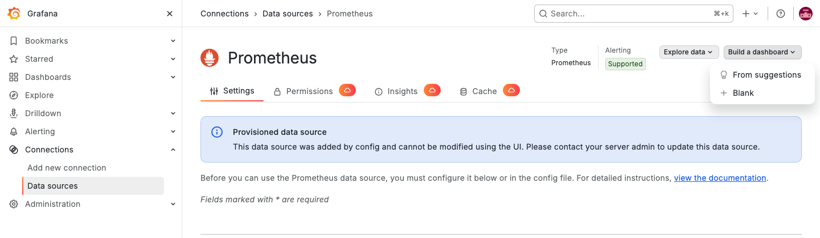
Construir un dashboard
Desde la fuente de datos se puede crear un dashboard vacío o partir de una sugerencia.

Slide 124
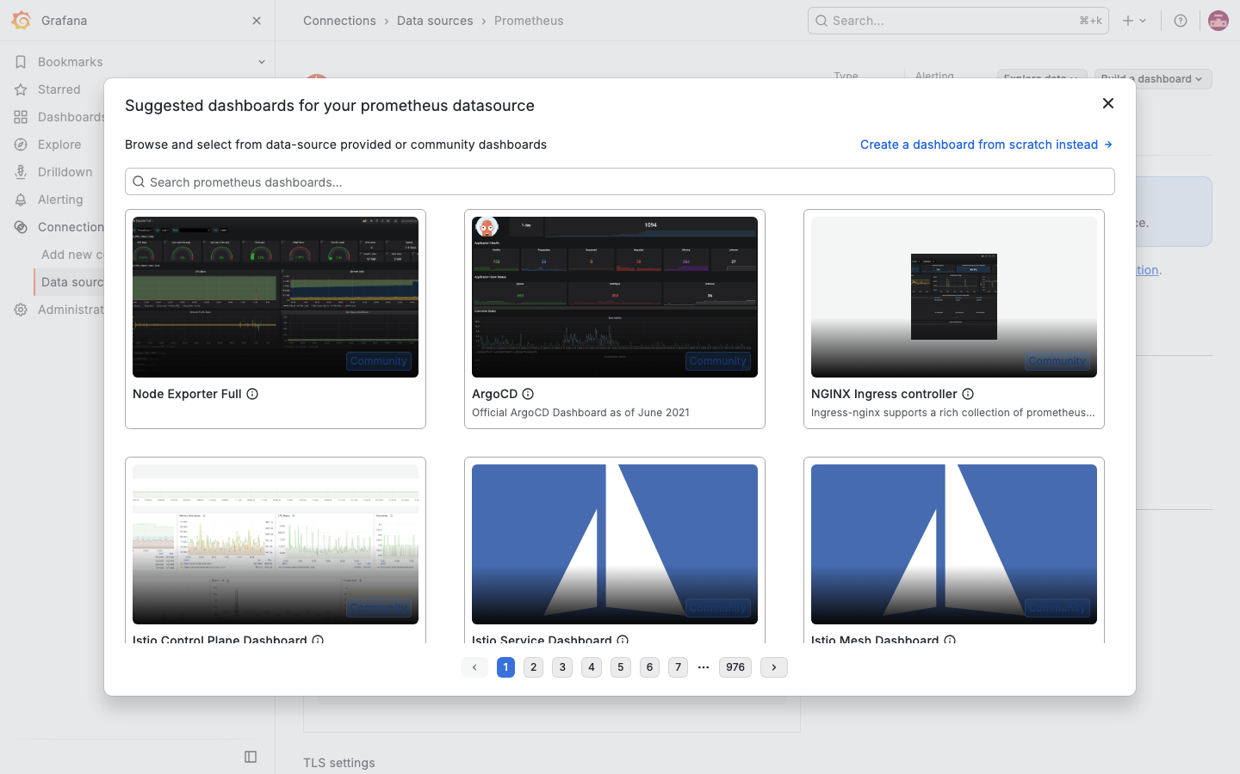
Dashboards sugeridos
Grafana propone dashboards conocidos para la fuente Prometheus.

Slide 125
Plantillas por metodología
RED para servicios, con tasa, errores y duración.
USE para recursos, con uso, saturación y errores.
Golden signals de Google, que agregan la saturación a las tres señales de RED.
Las plantillas dan la estructura y las consultas base. Luego se ajustan nombres de métricas y umbrales.

Slide 126
Importar y personalizar
grafana.com/dashboards publica dashboards de la comunidad con un número de identificación.
Se importan por número, por archivo JSON o pegando el JSON.
Al importar se elige la fuente de datos y la carpeta de destino.
Un dashboard importado es un punto de partida. Conviene limpiar los paneles que no se usan.
Los dashboards propios se exportan como JSON y se guardan en Git.

Slide 127
4.2. Visualizaciones de serie temporal, Stat, Gauge, Bar gauge y Heatmap
Cada tipo de pregunta tiene una visualización adecuada. La elección correcta hace que el dato se lea de inmediato.

Slide 128
Cuál usar
Visualización | Responde | Ejemplo del curso
Time series | ¿Cómo cambia en el tiempo? | Peticiones por segundo
Stat | ¿Cuánto vale ahora? | Tasa total de peticiones
Gauge | ¿Qué tan cerca está del límite? | Proporción de errores
Bar gauge | ¿Cómo se comparan varios valores? | p95 por servicio
Heatmap | ¿Cómo se distribuye? | Histograma de duración

Slide 129
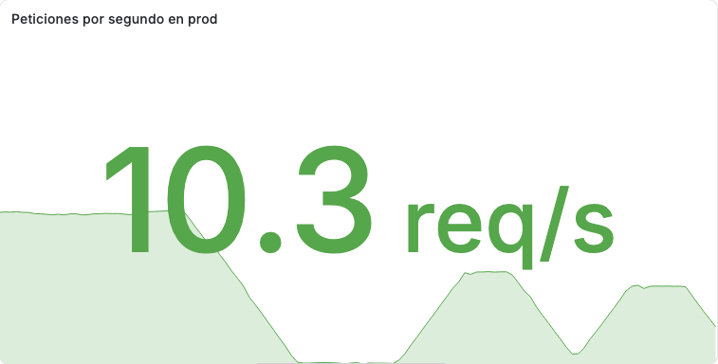
Stat
Un número grande con su tendencia de fondo.

Slide 130
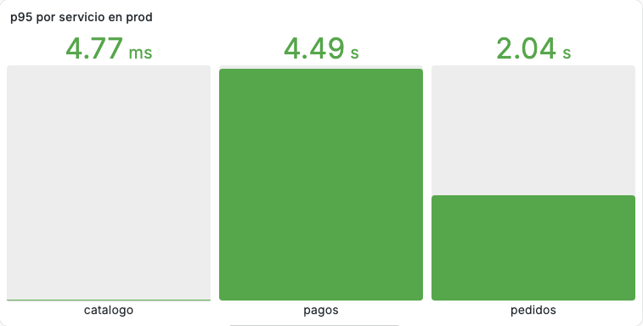
Bar gauge
El p95 de cada servicio, comparado en barras. La captura se tomó con fallas encendidas.

Slide 131
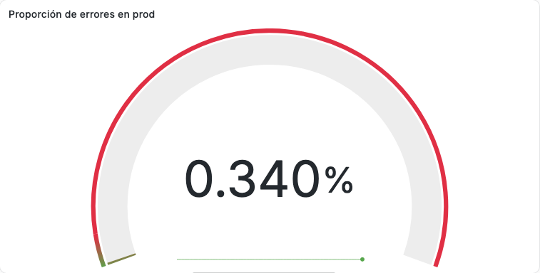
Gauge
La proporción de errores frente a sus umbrales.

Slide 132
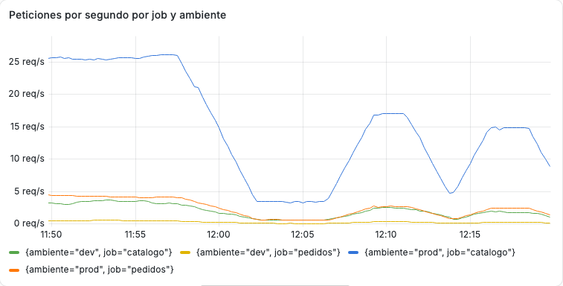
Time series
La tasa de peticiones de cada servicio a lo largo del rango elegido.

Slide 133
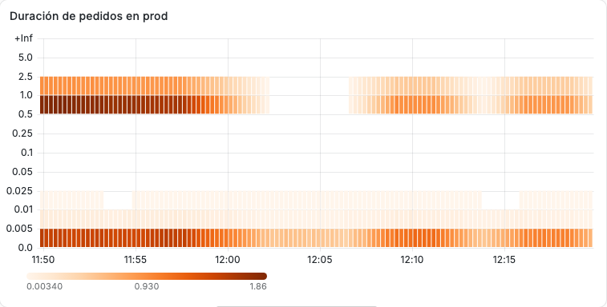
Heatmap
La distribución de la duración de pedidos, a partir del histograma.

Slide 134
Opciones que siempre hay que revisar
La unidad, como requests per second, seconds o percent.
Los decimales.
Los umbrales y sus colores.
La leyenda, con un nombre legible en vez de todas las etiquetas.
Los valores mínimo y máximo cuando la escala importa, como en un porcentaje.

Slide 135
4.3. Visualizaciones de texto, tabla y lista de dashboards
Además de gráficos, Grafana ofrece paneles de texto para explicar, tablas para comparar muchas filas y listas de dashboards para navegar.

Slide 136
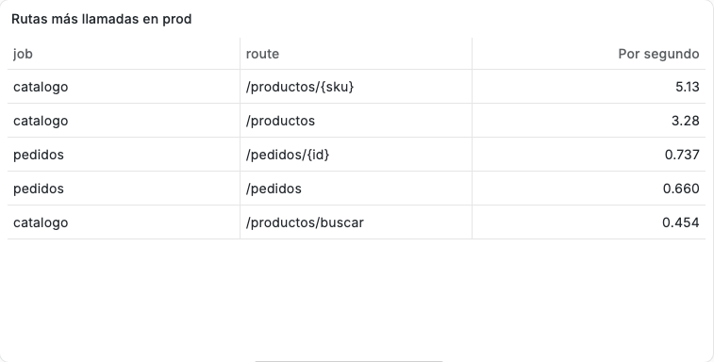
Tabla
Las rutas más llamadas en una tabla ordenada.

Slide 137
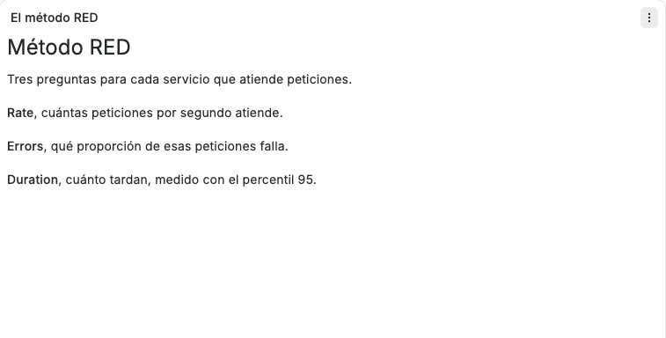
Texto
Un panel de texto en Markdown que explica cómo leer el dashboard.

Slide 138
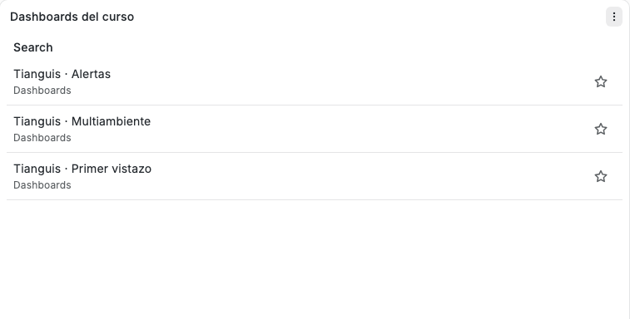
Lista de dashboards
Los dashboards del curso, listados por etiqueta para navegar entre ellos.

Slide 139
Cuándo usar cada una
Text para instrucciones, enlaces a runbooks y contexto del dashboard.
Table para comparar muchas filas, usar el modo instantáneo y ordenar por una columna.
Dashboard list para pantallas de inicio con los dashboards recientes, favoritos o de una etiqueta.
También existen Logs, Traces, Node graph, State timeline y Geomap, entre otras.

Slide 140
4.4. Plugins de visualización, estilos de panel y transformaciones de datos
Grafana se extiende con plugins y permite transformar el resultado de las consultas antes de dibujarlo, sin tocar la fuente de datos.

Slide 141
Tipos de plugins
Tipo | Qué agrega | Ejemplos
Panel | Nuevas visualizaciones | Business Charts, Flame graph
Fuente de datos | Nuevas conexiones | Infinity, Elasticsearch, MongoDB
Aplicación | Experiencias completas | Drilldown, Kubernetes Monitoring

Slide 142
Transformaciones frecuentes
Transformación | Para qué
Organize fields | Renombrar, ordenar y ocultar columnas
Join by field | Unir el resultado de varias consultas
Reduce | Convertir series en una fila con su último valor o su promedio
Filter data by values | Quedarse con las filas que cumplen una condición
Group by | Agrupar y calcular por una columna
Add field from calculation | Crear una columna calculada

Slide 143
Estilos de panel
Overrides para cambiar color, unidad o estilo de una sola serie.
Value mappings para traducir valores a texto, como 1 a UP y 0 a DOWN.
Enlaces de datos que abren otro dashboard o una traza con el contexto del punto.
Fondo transparente y repetición de paneles por variable.

Slide 144
4.5. Selector de rango de tiempo, tiempo relativo y desplazamiento
El rango de tiempo del dashboard define qué se ve. Cada panel puede tener su propio tiempo relativo o desplazarse hacia el pasado para comparar.

Slide 145
Selector de rango de tiempo
Rangos relativos como now-1h o now-7d, y rangos absolutos con fecha.
Zona horaria del navegador, de la organización o UTC.
Actualización automática cada cierto intervalo.
Zoom con el mouse sobre cualquier gráfico.
El rango viaja en la URL, así que un enlace compartido muestra lo mismo.

Slide 146
Tiempo relativo y desplazamiento del panel
Opción | Efecto | Ejemplo
Relative time | El panel ignora el rango y usa el suyo | Último 1 día en un Stat
Time shift | El panel se mueve hacia atrás | La misma hora de ayer
offset en PromQL | Una consulta mira el pasado | rate(x[5m] offset 1w)

Slide 147
Comparar contra la semana pasada
sum(rate(http_server_requests_total[5m]))
/
sum(rate(http_server_requests_total[5m] offset 1w))

Slide 148
4.6. Fuentes de datos adicionales en Grafana (Loki, Tempo, Graphite y bases SQL)
Grafana permite ver en una misma pantalla métricas, registros, trazas y datos de negocio que viven en sistemas distintos.

Slide 149
Fuentes de datos frecuentes
Fuente | Señal | Lenguaje
Loki | Registros | LogQL
Tempo | Trazas | TraceQL
Graphite | Métricas jerárquicas | Funciones de Graphite
PostgreSQL y MySQL | Datos de negocio | SQL
Mimir | Métricas de largo plazo | PromQL
Pyroscope | Perfiles | Selectores de perfiles

Slide 150
Buenas prácticas con varias fuentes
Fijar el uid de cada fuente para que los dashboards no se rompan al recrearlas.
Configurar los enlaces entre fuentes, como de métricas a trazas y de trazas a registros.
Usar una cuenta de solo lectura en las bases SQL.
La fuente Mixed permite combinar consultas de varias fuentes en un mismo panel.

Slide 151
En este capítulo se aprendió
  Los dashboards sugeridos y las plantillas por metodología.
  Cuándo usar cada visualización.
  Los plugins, las transformaciones y los estilos de panel.
  El manejo del tiempo en dashboards y paneles.
  Las fuentes de datos adicionales de Grafana.

Slide 152
Práctica 4. Dashboard de aplicación web basado en el método RED
- Partir de los dashboards sugeridos y construir nueve tipos de panel, de Stat a Logs.
- Configurar unidades, umbrales, transformaciones, desplazamiento de tiempo y tiempo relativo.
- Ordenar el dashboard en filas, guardarlo y exportarlo.
Realiza un seguimiento de los pasos indicados en la Guía de Laboratorios para llevar a cabo la tarea correspondiente en el siguiente enlace https://netec-mx.github.io/GRAF_PROM_ESS_ALUMNOS/
120 minutos.

Slide 153
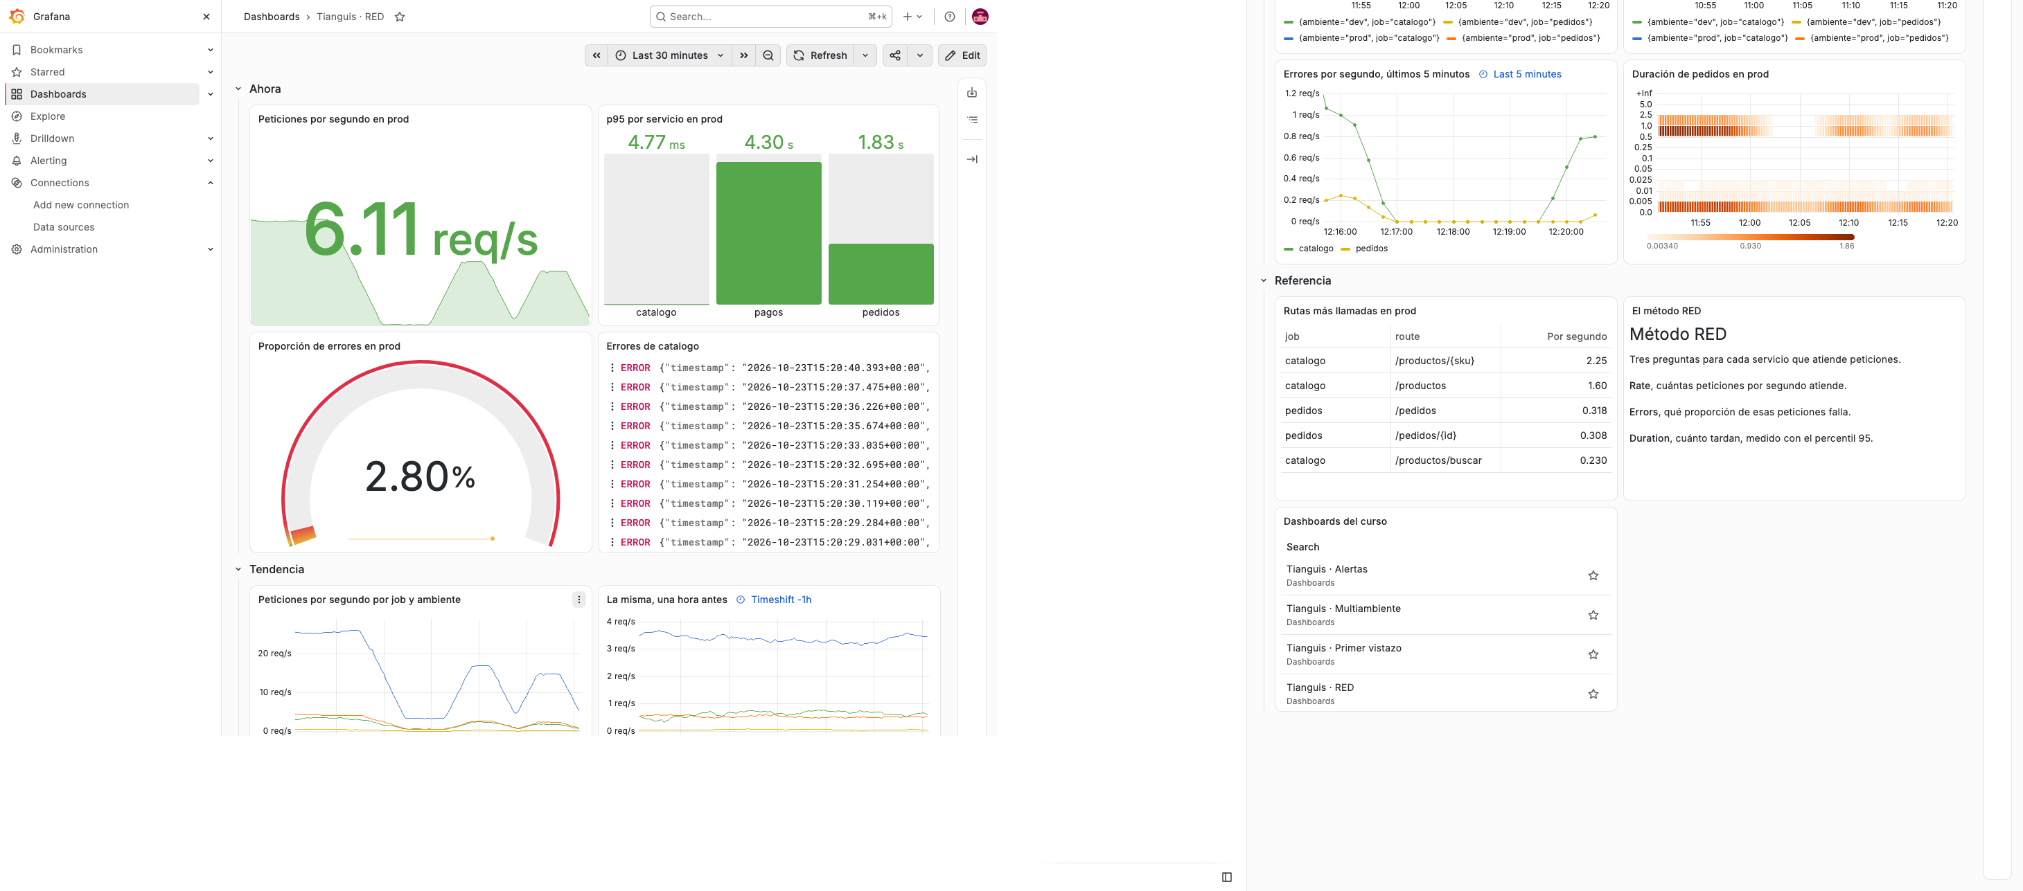
Resultado esperado
Grafana tiene el dashboard Tianguis · RED con tres filas.
Las filas Ahora, Tendencia y Referencia muestran tasa, p95, errores, logs y la hora anterior.
verificar.sh termina con 16 de 16.

Slide 154
Visualizations | Grafana documentation
Transform data | Grafana documentation
Use dashboards | Grafana documentation
Import dashboards | Grafana documentation
Grafana dashboards | Grafana Labs
The RED Method | Grafana Labs
Data sources | Grafana documentation

Slide 155
Capítulo 5
Instrumentación de aplicaciones con librerías cliente de Prometheus y SDK de OpenTelemetry.
Recepción nativa de métricas OTLP en Prometheus.
Pushgateway y sus casos de uso válidos en procesos por lotes.
Reglas de registro y reglas de alerta en Prometheus.
Alertmanager, enrutamiento, agrupación, inhibición y silencios.
Grafana Alerting, reglas gestionadas, puntos de contacto y políticas de notificación.
Anotaciones y panel de lista de alertas.
Notificaciones por correo electrónico, Slack, Microsoft Teams y webhooks.
Instrumentación y alertas

Slide 156
5.1. Instrumentación de aplicaciones con librerías cliente de Prometheus y SDK de OpenTelemetry
Instrumentar es agregar al código los contadores que importan. Las librerías cliente de Prometheus exponen /metrics y el SDK de OpenTelemetry envía por OTLP.

Slide 157
Un counter en Python
from prometheus_client import Counter
RECHAZOS = Counter(
"tienda_pagos_rechazados_total",
"Pagos rechazados, por motivo.",
["motivo"],
)
def registrar_rechazo(motivo):
RECHAZOS.labels(motivo).inc()
El nombre lleva prefijo de dominio y termina en _total.
La etiqueta tiene pocos valores posibles, como fondos insuficientes o tarjeta vencida.
La librería expone la métrica en /metrics sin más código.

Slide 158
Librerías y SDK del curso
Servicio | Lenguaje | Instrumentación
catalogo | Python | prometheus_client, histograma clásico
pedidos | Go | client_golang, histograma nativo y clásico, summary
pagos | Java 25 con Spring Boot 4 | Agente de OpenTelemetry, OTLP a Prometheus y trazas a Tempo
conciliacion | Python | prometheus_client con push al Pushgateway

Slide 159
Qué instrumentar
Las peticiones que entran, con su ruta como plantilla, su método y su código de respuesta.
La duración de esas peticiones como histograma.
Las llamadas que salen hacia otros servicios y bases de datos.
Los eventos de negocio, como pedidos creados o pagos rechazados.
El estado de colas, pools de conexiones y cachés.

Slide 160
5.2. Recepción nativa de métricas OTLP en Prometheus
Prometheus 3 recibe métricas en el protocolo de OpenTelemetry sin un intermediario. La aplicación envía y Prometheus guarda, como en cualquier sistema push.

Slide 161
Configuración de OTLP
# Línea de comandos
--web.enable-otlp-receiver
# prometheus.yml
otlp:
translation_strategy: UnderscoreEscapingWithSuffixes
promote_resource_attributes:
- service.name
- service.namespace
- service.instance.id
- service.version
- deployment.environment.name
storage:
tsdb:
out_of_order_time_window: 10m
El endpoint es /api/v1/otlp/v1/metrics.
translation_strategy decide cómo se traducen los nombres con puntos.
promote_resource_attributes convierte atributos del recurso en etiquetas.
La ventana fuera de orden acepta muestras que llegan atrasadas.

Slide 162
Lo que cambia frente al pull
No hay serie up para los servicios que envían. Su silencio no dispara nada por sí solo.
Para vigilarlos se usa absent sobre una de sus métricas.
Los atributos que no se promueven quedan en la serie target_info.
Los exemplars viajan con las métricas y enlazan cada punto con su traza.

Slide 163
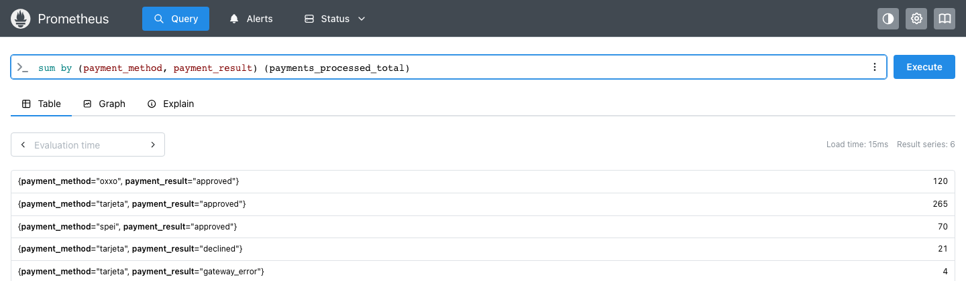
El servicio pagos envía por OTLP
payments_processed_total llega por OTLP, sin destino ni raspado.

Slide 164
5.3. Pushgateway y sus casos de uso válidos en procesos por lotes
El Pushgateway recibe las métricas de procesos que terminan antes de que llegue el raspado. Guarda lo último que recibió hasta que alguien lo borre.

Slide 165
Empujar desde un proceso por lotes
from prometheus_client import (
CollectorRegistry, Gauge, push_to_gateway)
registro = CollectorRegistry()
exito = Gauge("conciliacion_last_success_timestamp_seconds",
"Hora del último éxito", registry=registro)
exito.set_to_current_time()
push_to_gateway("pushgateway:9091",
job="conciliacion", registry=registro)
push reemplaza todo el grupo y pushadd solo las métricas enviadas.
El grupo se identifica por job y por las etiquetas opcionales de agrupación.
Prometheus raspa el Pushgateway con honor_labels: true.

Slide 166
Cuándo sí y cuándo no
Sí para procesos por lotes a nivel de servicio, como copias de seguridad o conciliaciones nocturnas.
No para servicios que viven todo el día. Se pierde up y el Pushgateway se vuelve punto único de falla.
No para reemplazar el pull detrás de un firewall. Para eso existe OTLP o un agente.
Siempre publicar la hora del último éxito y alertar cuando pasa demasiado tiempo.

Slide 167
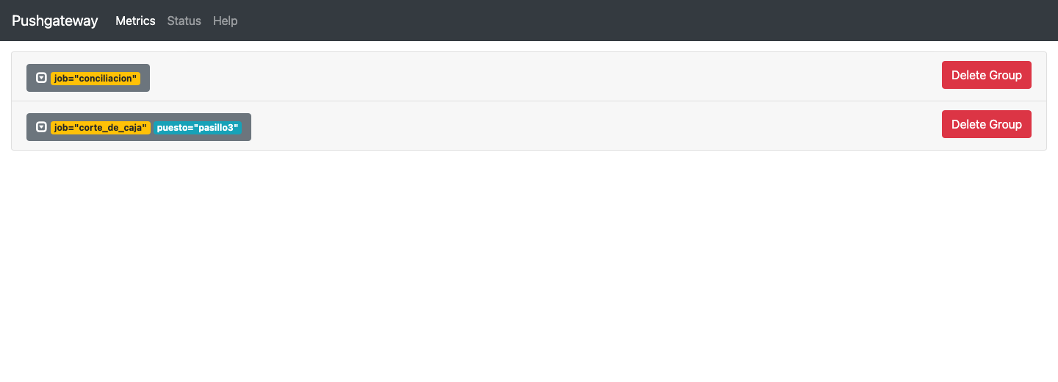
Los grupos del Pushgateway
Cada proceso por lotes deja su propio grupo en el Pushgateway.

Slide 168
Alerta por silencio de un proceso por lotes
- alert: ConciliacionSinExito
expr: >
time() -
conciliacion_last_success_timestamp_seconds
> 900
labels:
severity: advertencia
team: finanzas
La conciliación corre cada 5 minutos y publica la hora de su último éxito.
La alerta suena cuando pasan más de 15 minutos sin una corrida exitosa.
No lleva for, porque la expresión ya mide tiempo.

Slide 169
5.4. Reglas de registro y reglas de alerta en Prometheus
Las reglas se evalúan cada cierto intervalo. Las de registro guardan el resultado de una consulta como una serie nueva y las de alerta disparan avisos cuando una condición se cumple.

Slide 170
Reglas de registro
groups:
- name: tianguis-registro
rules:
- record: job:http_server_requests:rate5m
expr: sum by (job) (rate(http_server_requests_total{ambiente="prod"}[5m]))
- record: job:http_server_errors:ratio_rate5m
expr: |
(
sum by (job) (rate(http_server_requests_total{ambiente="prod", status=~"5.."}[5m]))
or
job:http_server_requests:rate5m * 0
)
/ job:http_server_requests:rate5m

Slide 171
Para qué sirven las reglas de registro
Guardan el resultado de una consulta como una serie nueva, con el nombre nivel:métrica:operaciones.
Aceleran los dashboards y simplifican las alertas, porque todos leen el mismo número.
El or pone un cero cuando no hay errores, para que la proporción valga 0 y no desaparezca.
Se validan con promtool check rules.

Slide 172
Reglas de alerta
- alert: ErroresAltos
expr: job:http_server_errors:ratio_rate5m > 0.10
for: 2m
labels:
severity: advertencia
team: tienda
annotations:
summary: "{{ $labels.job }} falla en el {{ $value | humanizePercentage }} de sus peticiones"

Slide 173
Partes de una regla de alerta
expr es la condición. Cada serie que la cumple es una alerta distinta.
for exige que la condición dure antes de disparar.
labels deciden el enrutamiento en Alertmanager.
annotations arman el texto del aviso con plantillas como $labels y $value.
keep_firing_for, opcional, mantiene la alerta activa un tiempo después de que la condición deja de cumplirse.

Slide 174
Estados de una alerta
Estado | Significado
Inactive | La condición no se cumple
Pending | La condición se cumple, pero todavía no dura lo que pide for
Firing | La condición duró lo suficiente y la alerta se envía a Alertmanager

Slide 175
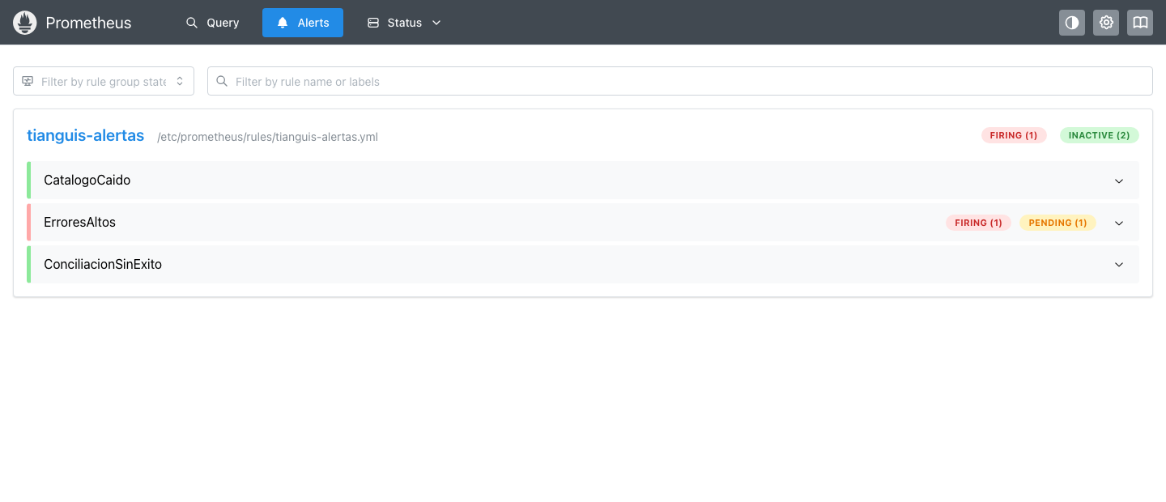
ErroresAltos en Firing
Prometheus muestra las reglas de alerta y el estado de cada una.

Slide 176
Probar reglas con promtool
rule_files: [../rules/tianguis-alertas.yml]
evaluation_interval: 15s
tests:
- name: ConciliacionSinExito
interval: 1m
input_series:
- series: 'conciliacion_last_success_timestamp_seconds{job="conciliacion"}'
values: "0x30"
alert_rule_test:
- eval_time: 14m
alertname: ConciliacionSinExito
exp_alerts: []
- eval_time: 16m
alertname: ConciliacionSinExito
exp_alerts:
- exp_labels: { severity: advertencia, team: finanzas, job: conciliacion }
# exp_annotations repite el texto exacto de summary y description

Slide 177
5.5. Alertmanager, enrutamiento, agrupación, inhibición y silencios
Prometheus decide si hay una alerta. Alertmanager decide a quién avisar, cómo y cuándo, y evita que una sola falla genere cien notificaciones.

Slide 178
Enrutamiento y agrupación
route:
receiver: guardia-correo
group_by: ["alertname", "job"]
group_wait: 30s
group_interval: 1m
repeat_interval: 4h
routes:
- matchers: ['team="tienda"']
receiver: tienda-webhook
continue: true
- matchers: ['severity=~"critica|advertencia"']
receiver: guardia-correo
group_by junta en un solo aviso las alertas con las mismas etiquetas.
group_wait espera a juntar alertas antes del primer aviso.
group_interval controla cada cuánto se avisan novedades del grupo.
repeat_interval repite el aviso si nada cambió.
continue sigue revisando las rutas siguientes.
El curso usa Alertmanager 0.34.

Slide 179
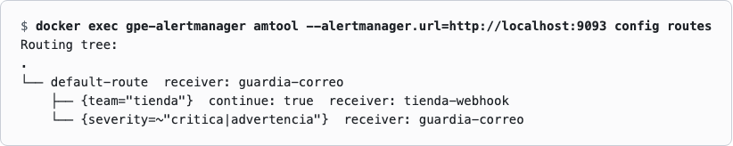
El árbol de enrutamiento con amtool
amtool muestra qué receptor recibe cada combinación de etiquetas.

Slide 180
Inhibición
inhibit_rules:
- source_matchers: ['alertname="CatalogoCaido"']
target_matchers: ['alertname="ErroresAltos"']
equal: ["job"]
Mientras catalogo está caído, no tiene sentido avisar que tiene errores.
La alerta principal suprime las alertas secundarias que provoca.
equal exige que ambas alertas compartan esas etiquetas.

Slide 181
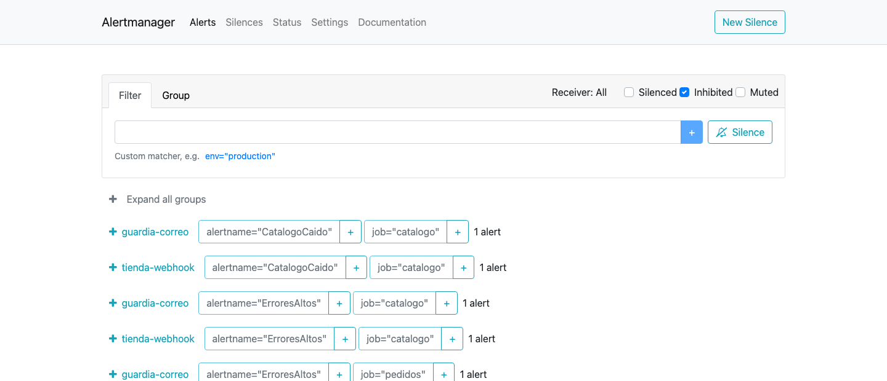
La inhibición en acción
Alertmanager marca como inhibidas las alertas que cubre otra activa.

Slide 182
Silencios
Un silencio suprime durante un tiempo las alertas que coinciden con ciertos matchers.
Se crean desde la interfaz, con amtool o por la API.
Se usan en mantenimientos planificados.
Llevan autor y comentario, y vencen solos.
La alerta sigue existiendo, pero no se notifica.

Slide 183
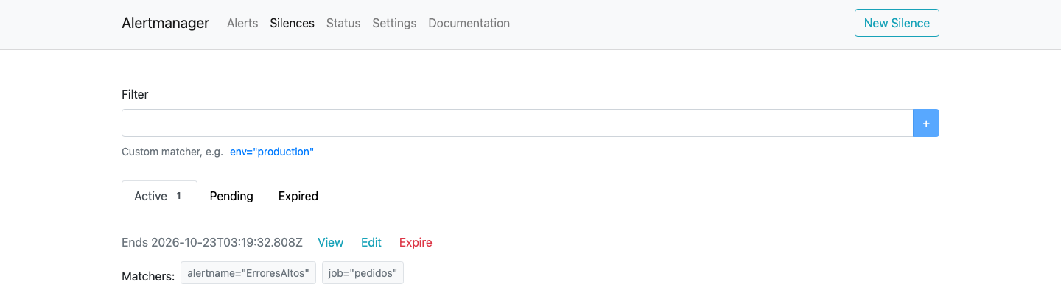
Un silencio por mantenimiento
El silencio indica su autor, su comentario y cuándo vence.

Slide 184
5.6. Grafana Alerting, reglas gestionadas, puntos de contacto y políticas de notificación
Grafana tiene su propio motor de alertas. Puede alertar sobre cualquier fuente de datos y combina reglas, puntos de contacto y políticas de notificación en un solo lugar.

Slide 185
Las piezas de Grafana Alerting
Pieza | Equivale en Prometheus | Función
Regla de alerta | Regla de alerta | Consulta, condición y período de espera (pending period)
Punto de contacto | Receiver | Dónde se envía, como correo o webhook
Política de notificación | Route | Qué alertas van a qué punto de contacto
Plantilla de notificación | Template | El texto del aviso
Silencio | Silencio | Suprimir avisos durante un período puntual
Mute timing | time_intervals | Suprimir avisos en horarios recurrentes

Slide 186
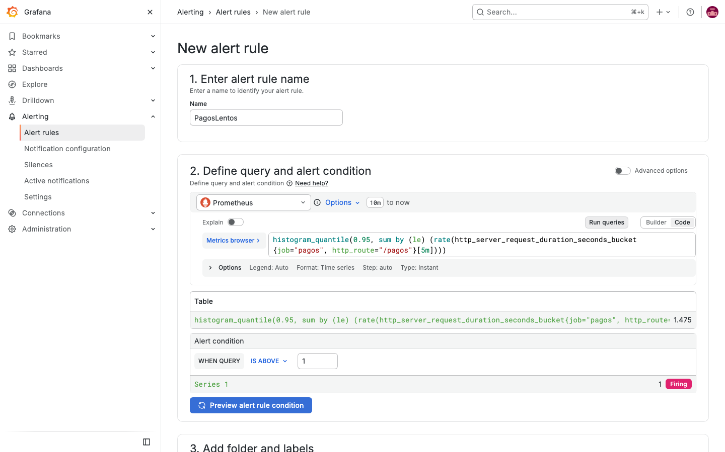
Una regla de alerta en Grafana
La consulta, la condición y el umbral de la regla PagosLentos.

Slide 187
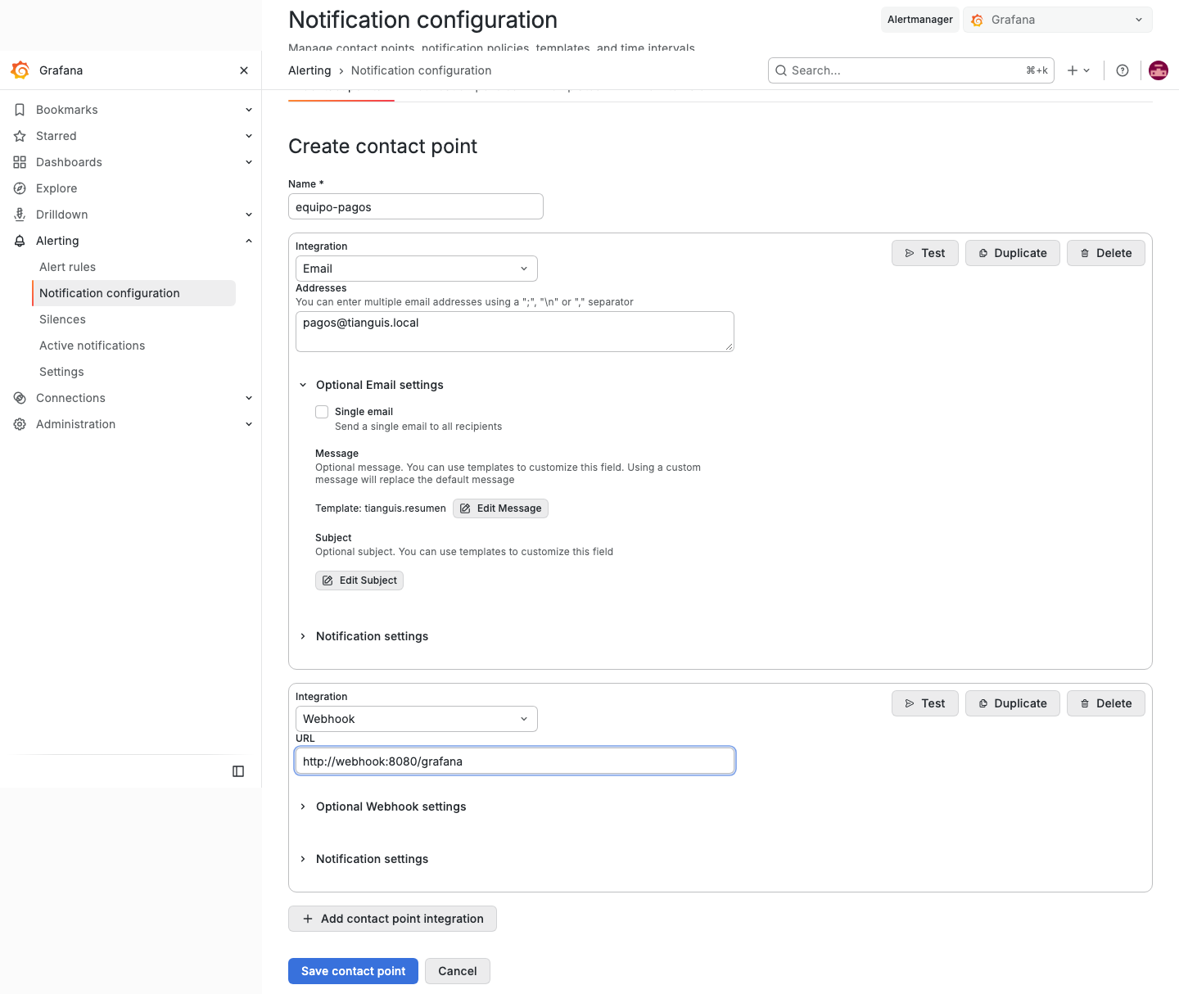
Un punto de contacto
Un punto de contacto puede reunir varias integraciones, como correo y webhook.

Slide 188
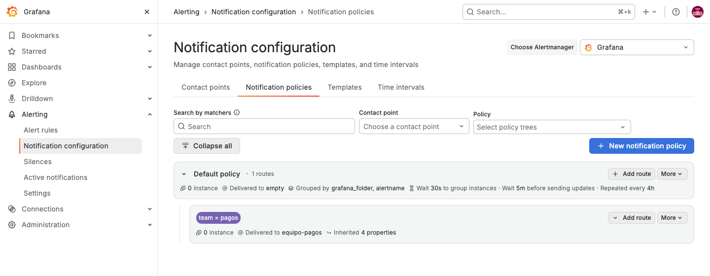
El árbol de políticas
La política por defecto y una política hija que elige por etiqueta.

Slide 189
Alertmanager o Grafana Alerting
 | Alertmanager | Grafana Alerting
Fuente de las reglas | Prometheus | Cualquier fuente de Grafana
Configuración | Archivos YAML | Interfaz, API o aprovisionamiento
Alta disponibilidad | Clúster propio | Varias instancias de Grafana
Recomendación | Alertas de infraestructura | Alertas que cruzan fuentes

Slide 190
5.7. Anotaciones y panel de lista de alertas
Las anotaciones marcan eventos sobre los gráficos, como un despliegue o una alerta. El panel de lista de alertas muestra en el dashboard qué alertas están activas.

Slide 191
Anotaciones
Se crean a mano con Ctrl y clic sobre un gráfico.
Se crean por la API, por ejemplo desde el pipeline de despliegue.
Se generan desde una consulta, como los cambios de estado de una alerta.
Ayudan a responder si el problema empezó con el último despliegue.

Slide 192
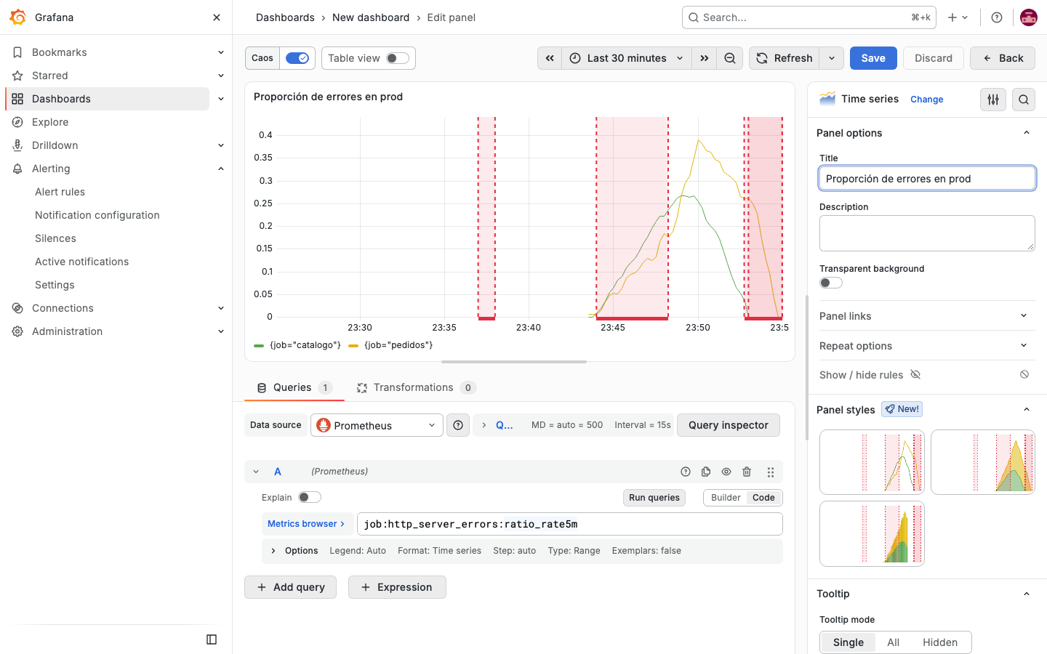
Anotaciones sobre un gráfico
Las franjas marcan las ventanas en que hubo fallas encendidas.

Slide 193
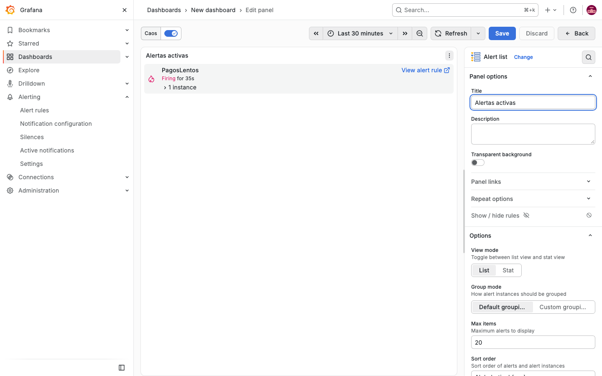
El panel de lista de alertas
El panel Alert list muestra las alertas activas dentro del dashboard.

Slide 194
5.8. Notificaciones por correo electrónico, Slack, Microsoft Teams y webhooks
El aviso tiene que llegar donde el equipo trabaja. Alertmanager y Grafana traen integraciones para los canales más usados y un webhook para todo lo demás.

Slide 195
Receptores en Alertmanager
receivers:
- name: guardia-correo
email_configs:
- to: guardia@tianguis.local
send_resolved: true
- name: tienda-webhook
webhook_configs:
- url: http://webhook:8080/alertmanager
send_resolved: true
- name: equipo-slack
slack_configs:
- api_url_file: /etc/alertmanager/slack_url
channel: "#alertas"
send_resolved avisa también cuando la alerta se resuelve.
Las URL y los secretos se leen desde archivos, nunca en texto plano.
Microsoft Teams se integra con msteamsv2_configs.

Slide 196
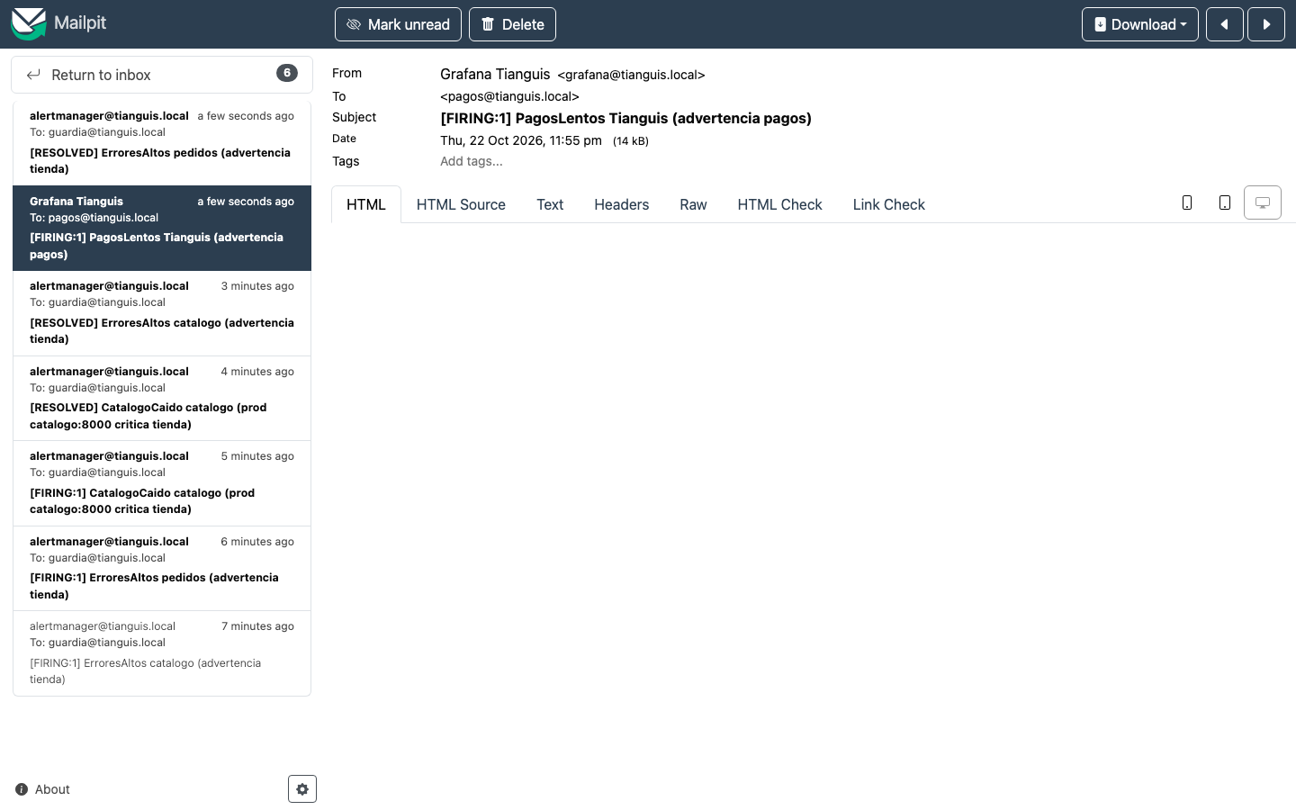
El correo en Mailpit
En el curso los correos llegan a Mailpit, un servidor SMTP de pruebas.

Slide 197
Buenas prácticas de notificación
Avisar solo lo que requiere acción humana.
Separar por severidad, lo urgente por un canal que despierte y lo demás por correo.
Incluir en el aviso el enlace al dashboard y al runbook.
Revisar cada mes las alertas que nadie atendió y eliminarlas o ajustarlas.

Slide 198
En este capítulo se aprendió
  La instrumentación con librerías cliente y con OpenTelemetry.
  La recepción nativa de OTLP y el uso correcto del Pushgateway.
  Las reglas de registro y de alerta, y sus pruebas con promtool.
  El enrutamiento, la agrupación, la inhibición y los silencios de Alertmanager.
  Grafana Alerting, las anotaciones, el panel de lista de alertas y las notificaciones.

Slide 199
Práctica 5. Alertas de un microservicio con Alertmanager y Grafana Alerting
- Instrumentar catalogo con un counter nuevo y enviar métricas por OTLP y por el Pushgateway.
- Crear y probar reglas, y configurar enrutamiento, agrupación, inhibición y silencios.
- Crear en Grafana una regla, su punto de contacto, su política y un dashboard de alertas.
Realiza un seguimiento de los pasos indicados en la Guía de Laboratorios para llevar a cabo la tarea correspondiente en el siguiente enlace https://netec-mx.github.io/GRAF_PROM_ESS_ALUMNOS/
180 minutos.

Slide 200
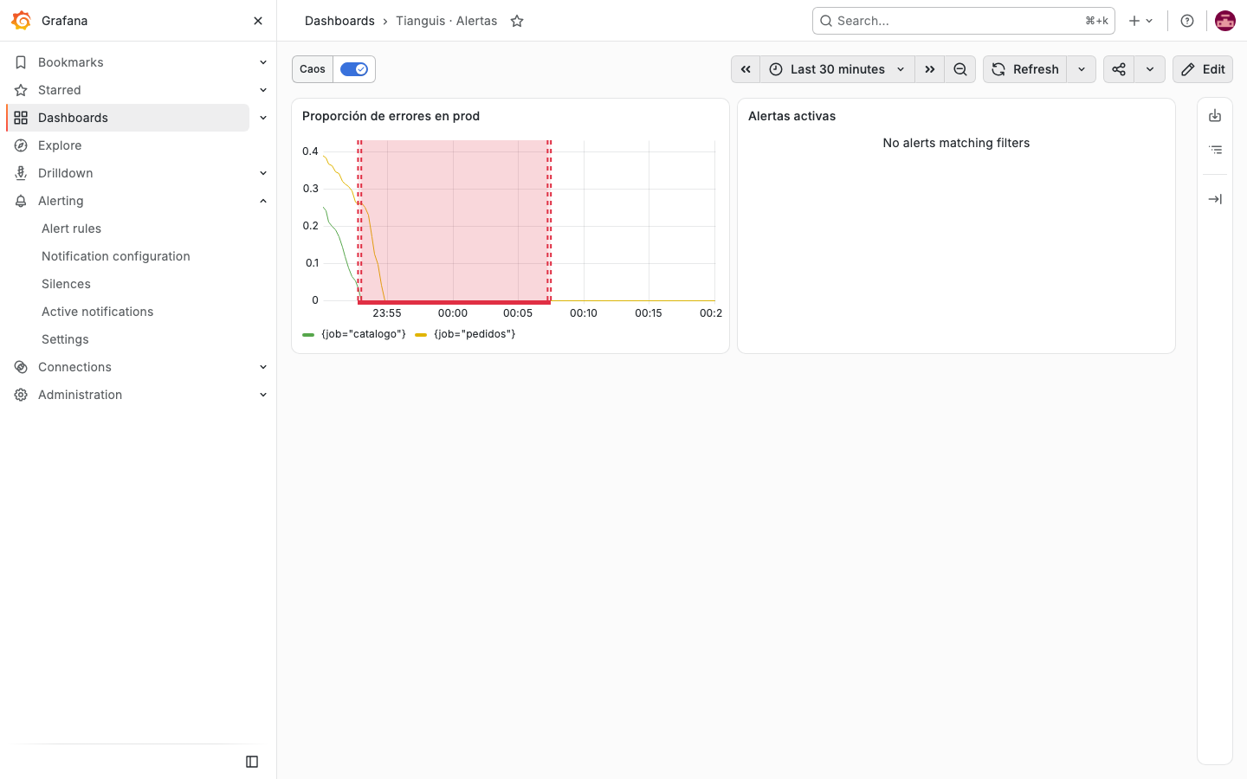
Resultado esperado
Las tres alertas pasan sus pruebas y el correo y el webhook reciben avisos y resueltos.
Grafana tiene la regla PagosLentos y el dashboard Tianguis · Alertas.
verificar.sh termina con 19 de 19.

Slide 201
Client libraries | Prometheus
Instrumentation | OpenTelemetry
When to use the Pushgateway | Prometheus
Defining recording rules | Prometheus

Slide 202
Alerting rules | Prometheus
Alertmanager | Prometheus
Grafana Alerting | Grafana documentation
Annotate visualizations | Grafana documentation

Slide 203
Capítulo 6
Variables de plantilla de consulta, personalizadas, de intervalo y ad hoc.
Secciones y paneles condicionales en dashboards dinámicos.
Explore y las aplicaciones Drilldown para métricas y registros.
Correlación entre métricas, registros y trazas mediante enlaces de datos y exemplars.
Variables y exploración avanzada

Slide 204
6.1. Variables de plantilla de consulta, personalizadas, de intervalo y ad hoc
Las variables convierten un dashboard fijo en uno reutilizable. Con un selector arriba, el mismo dashboard sirve para cualquier ambiente, servicio o instancia.

Slide 205
Tipos de variables
Tipo | De dónde salen los valores | Ejemplo del curso
Query | De una consulta a la fuente de datos | ambiente con label_values
Custom | De una lista escrita a mano | umbral con 0.01, 0.05, 0.10
Interval | De una lista de intervalos | intervalo con 1m, 5m, 15m
Ad hoc filters | De cualquier etiqueta, que se agrega como filtro | Filtrar por route sin editar paneles
Constant y Text box | De un valor fijo o escrito por el usuario | Prefijo o texto libre

Slide 206
Variables en las consultas
# Variable de consulta
label_values(http_server_requests_total, ambiente)
# Uso en un panel
sum by (job) (
rate(http_server_requests_total{
ambiente="$ambiente", job=~"$servicio"
}[$__rate_interval])
)
Las variables se encadenan. Por ejemplo, servicio puede depender de ambiente.
Con selección múltiple se usa =~ porque Grafana arma una expresión regular.
La opción All agrega todos los valores.
$__rate_interval y $__interval son variables globales de Grafana.

Slide 207
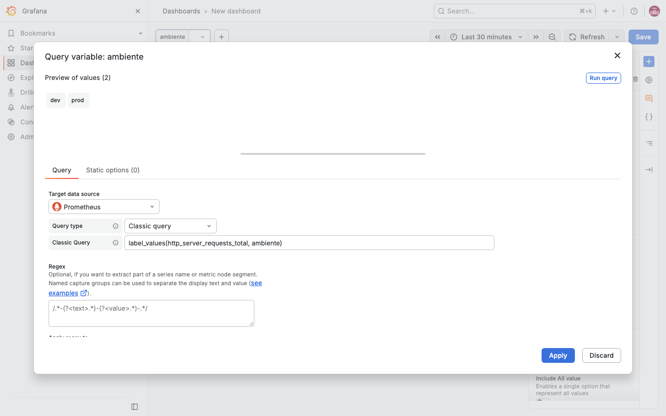
La variable ambiente
La variable de consulta toma sus valores de la etiqueta ambiente.

Slide 208
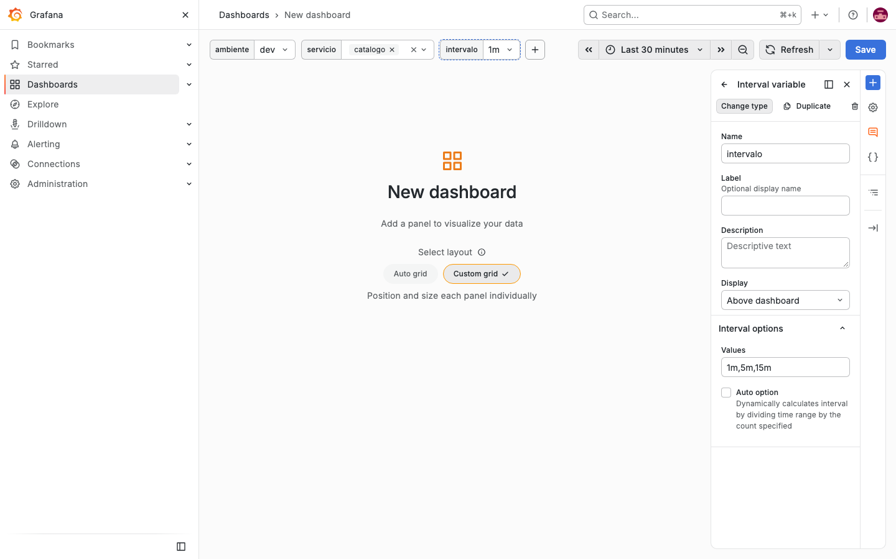
La variable intervalo
La variable de intervalo ofrece las ventanas que usan las consultas.

Slide 209
Buenas prácticas con variables
Nombres cortos y en minúscula, porque aparecen en las consultas.
Una etiqueta clara para el usuario, distinta del nombre.
Refrescar la variable al cambiar el rango de tiempo solo si hace falta.
Repetir paneles o filas por variable para ver un panel por servicio.
Las variables viajan en la URL, lo que permite compartir la vista exacta.

Slide 210
6.2. Secciones y paneles condicionales en dashboards dinámicos
Los dashboards dinámicos de Grafana 13 pueden mostrar u ocultar filas, pestañas y paneles según el valor de una variable o según si una consulta trae datos.

Slide 211
Reglas de visibilidad
Mostrar una fila solo cuando una variable tiene cierto valor.
Ocultar un panel cuando su consulta no devuelve datos.
Mostrar una sección según el rango de tiempo elegido.
Las reglas se combinan con todas o con cualquiera de las condiciones.

Slide 212
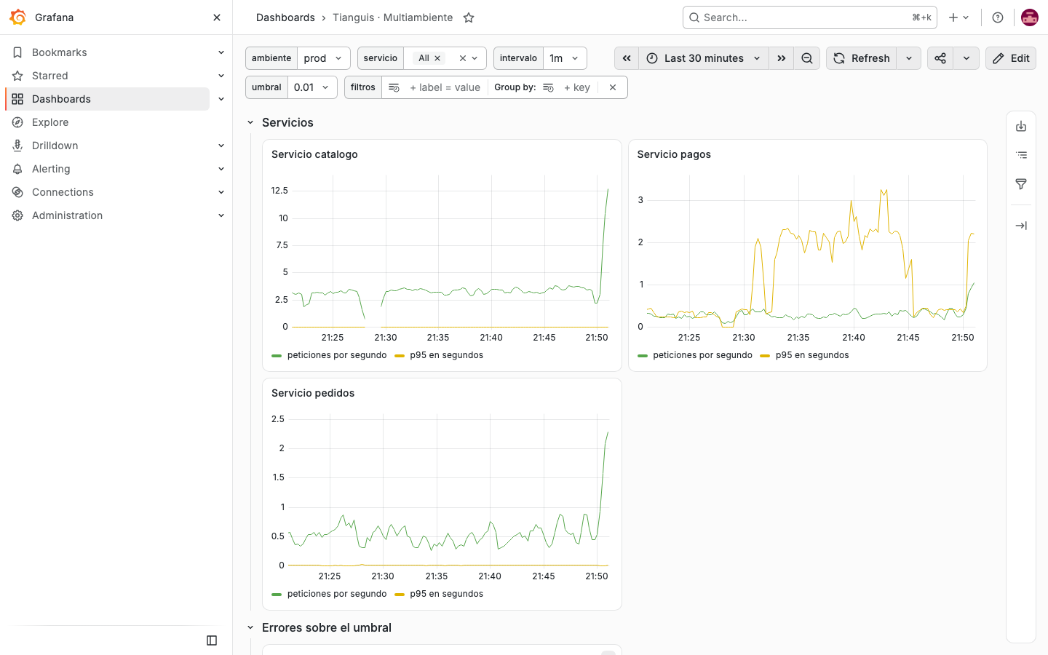
Ambiente prod con todos los servicios
El panel se repite una vez por cada valor de la variable servicio.

Slide 213
6.3. Explore y las aplicaciones Drilldown para métricas y registros
Explore es el espacio para investigar sin armar un dashboard. Las aplicaciones Drilldown permiten navegar métricas, registros y trazas sin escribir consultas.

Slide 214
Explore
Editor de consultas para cualquier fuente con historial.
Vista dividida para comparar dos consultas o dos fuentes.
Las consultas se pueden agregar a un dashboard con un clic.
Desde un punto de un gráfico se salta a Explore con el mismo contexto.

Slide 215
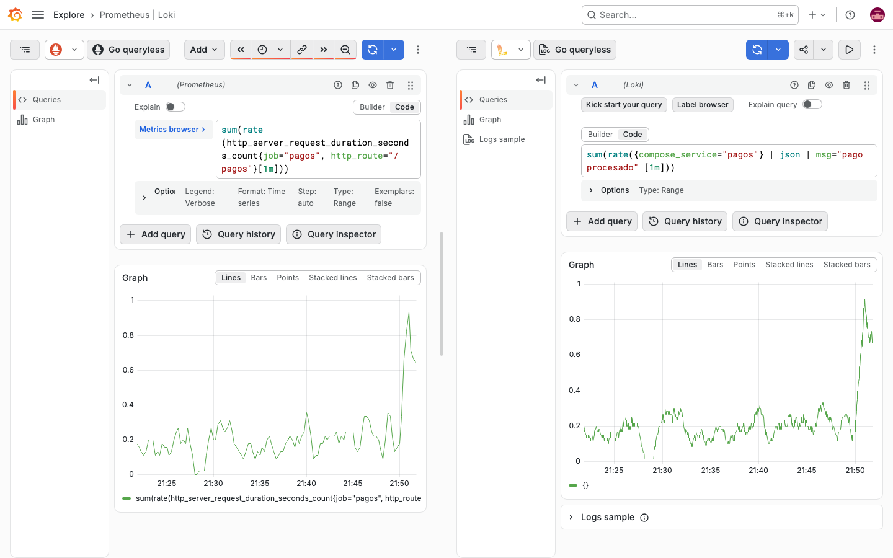
Explore con vista dividida
Dos consultas lado a lado con el mismo rango de tiempo.

Slide 216
Las aplicaciones Drilldown
Aplicación | Para qué
Metrics Drilldown | Navegar métricas por nombre y etiqueta, con gráficos ya armados
Logs Drilldown | Ver volumen y patrones de registros por servicio, sin LogQL
Traces Drilldown | Encontrar las trazas más lentas o con errores y sus atributos
Profiles Drilldown | Explorar perfiles de CPU y memoria

Slide 217
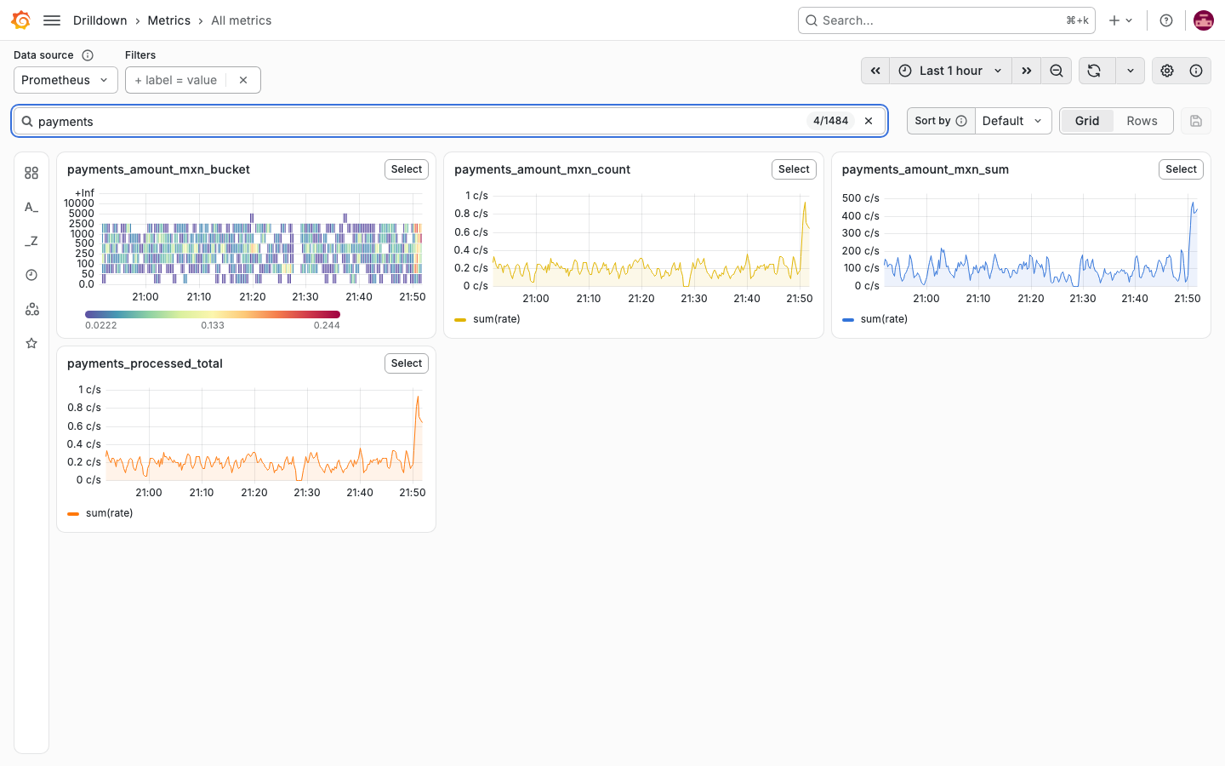
Metrics Drilldown
Las métricas que coinciden con la búsqueda, cada una con su gráfico ya armado.

Slide 218

Logs Drilldown
El volumen de registros de un servicio por nivel, sin escribir LogQL.

Slide 219
6.4. Correlación entre métricas, registros y trazas mediante enlaces de datos y exemplars
La correlación permite pasar de una señal a otra sin perder el contexto. De un pico en una métrica a la traza lenta y de la traza a sus registros.

Slide 220

El recorrido de la correlación
De la métrica al exemplar, del exemplar a la traza y de la traza a sus registros.

Slide 221

Enlaces de datos en el panel
Un enlace abre otro dashboard o Explore con el servicio y el tiempo del punto.

Slide 222
Exemplars
Un exemplar es una muestra de la métrica que lleva el trace_id de una petición real.
Grafana los dibuja como puntos sobre el gráfico.
Al hacer clic se abre esa traza en Tempo.
En el curso pagos los envía por OTLP y Prometheus los guarda con exemplar-storage.

Slide 223

El exemplar de un pago lento
Al pasar sobre el punto aparece el trace_id y el enlace a su traza.

Slide 224

Los registros de la traza
Desde la traza se abren en Loki los registros con el mismo trace_id.

Slide 225
Configurar los enlaces entre fuentes
# Prometheus hacia Tempo
exemplarTraceIdDestinations:
- name: trace_id
datasourceUid: tempo
# Tempo hacia Loki
tracesToLogsV2:
datasourceUid: loki
filterByTraceID: true
# Loki hacia Tempo
derivedFields:
- name: trace_id
matcherType: label
matcherRegex: trace_id
url: '$${__value.raw}'
datasourceUid: tempo
Los enlaces se definen en cada fuente de datos.
Funcionan porque las tres señales comparten trace_id y service.name.
El uid fijo de cada fuente evita que los enlaces se rompan.

Slide 226
En este capítulo se aprendió
  Los tipos de variables y su uso en las consultas.
  Las secciones y paneles condicionales de los dashboards dinámicos.
  Explore y las aplicaciones Drilldown.
  La correlación entre métricas, registros y trazas con exemplars y enlaces.

Slide 227
Práctica 6. Dashboard dinámico para múltiples ambientes
- Crear variables encadenadas, de intervalo, personalizadas y ad hoc, y repetir paneles.
- Mostrar una sección solo cuando corresponde y agregar un enlace de datos hacia Explore.
- Recorrer Explore y Drilldown, e ir de un exemplar a su traza y de la traza a sus registros.
Realiza un seguimiento de los pasos indicados en la Guía de Laboratorios para llevar a cabo la tarea correspondiente en el siguiente enlace https://netec-mx.github.io/GRAF_PROM_ESS_ALUMNOS/
120 minutos.

Slide 228

Resultado esperado
El dashboard Tianguis · Multiambiente tiene cinco variables y se ajusta a cada ambiente.
hallazgo.md tiene el trace_id de un pago lento.
verificar.sh termina con 16 de 16.

Slide 229
Variables | Grafana documentation
Build dashboards | Grafana documentation
Dynamic dashboards is now generally available | Grafana Labs
Explore | Grafana documentation
Drilldown | Grafana documentation
Introduction to exemplars | Grafana documentation
Configure trace to logs correlation | Grafana documentation

Slide 230
Capítulo 7
Modelo de seguridad de Prometheus y superficie de exposición.
TLS y autenticación básica en Prometheus, exporters y Alertmanager.
Autenticación en Grafana con OAuth, LDAP y SAML.
Control de acceso por roles, cuentas de servicio y tokens para la API.
HTTPS en Grafana y gestión de certificados.
Manejo de secretos y endurecimiento de la plataforma.
Seguridad

Slide 231
7.1. Modelo de seguridad de Prometheus y superficie de exposición
Por defecto Prometheus, Alertmanager y los exporters escuchan sin cifrado ni contraseña. Cualquiera que llegue al puerto puede leer todas las métricas y la configuración completa.

Slide 232
Lo que Prometheus asume
Que corre en una red de confianza y que quien llega al puerto está autorizado.
Que la autenticación y el cifrado los configura el operador.
Que las métricas pueden contener información sensible, como nombres de clientes o rutas internas.
Que las API de administración y de ciclo de vida quedan apagadas salvo que se activen.

Slide 233
La superficie de exposición
Componente | Puerto | Qué expone sin protección
Prometheus | 9090 | Consultas, configuración, destinos y reglas
Alertmanager | 9093 | Alertas activas, silencios y la API para crearlos
Pushgateway | 9091 | Cualquiera puede empujar o borrar métricas
node_exporter | 9100 | Datos del sistema operativo
Grafana | 3000 | Interfaz con usuario y contraseña por defecto

Slide 234

El punto de partida de la Práctica 7
Antes de la práctica todos los componentes publican sus puertos sin cifrado ni contraseña.

Slide 235
Las API peligrosas
--web.enable-admin-api permite borrar series y crear instantáneas con un POST.
--web.enable-lifecycle permite recargar y apagar el servidor con un POST.
En el curso las dos están apagadas a propósito.
Si se necesitan, se activan solo detrás de autenticación.

Slide 236
7.2. TLS y autenticación básica en Prometheus, exporters y Alertmanager
Prometheus, Alertmanager, el Pushgateway y los exporters oficiales comparten el mismo archivo web config para activar TLS y usuarios con contraseña.

Slide 237
El archivo web config
tls_server_config:
cert_file: /etc/tls/prometheus.crt
key_file: /etc/tls/prometheus.key
min_version: TLS13
basic_auth_users:
tianguis: $2y$10$4lQh7mK3...hash bcrypt
Se carga con --web.config.file, que en Prometheus 3.13 todavía figura como experimental.
Las contraseñas se guardan como hash bcrypt, nunca en texto plano.
El hash se genera con htpasswd -nbBC 10, que el curso corre dentro de un contenedor.
El archivo se relee solo, sin reiniciar.

Slide 238
Raspar un destino protegido
- job_name: node_exporter
scheme: https
tls_config:
ca_file: /etc/tls/ca.crt
basic_auth:
username: prometheus
password_file: /run/secretos/raspar
static_configs:
- targets: ["node-exporter:9100"]
scheme https cambia el protocolo del raspado.
ca_file valida el certificado con la CA propia.
password_file lee la contraseña desde un archivo.

Slide 239

Sin contraseña 401 y con contraseña 200
node_exporter rechaza la petición sin credenciales y responde con ellas.

Slide 240
Prometheus pide contraseña
La interfaz web de Prometheus ya no responde sin usuario y contraseña.

Slide 241

Los destinos protegidos por https
prometheus, node_exporter y alertmanager se raspan por https con contraseña.

Slide 242
7.3. Autenticación en Grafana con OAuth, LDAP y SAML
En una organización los usuarios ya existen en algún directorio. Grafana se conecta a él para que cada persona entre con su cuenta corporativa y sus permisos salgan de sus grupos.

Slide 243
Métodos de autenticación
Método | Cuándo usarlo | Ejemplos
OAuth 2.0 y OpenID Connect | Proveedor de identidad moderno | Entra ID, Okta, Keycloak, Google, Dex
LDAP | Directorio corporativo clásico | Active Directory, OpenLDAP
SAML (solo Enterprise y Cloud) | Federación empresarial | ADFS, Okta, Entra ID
Proxy de autenticación | Un proxy ya autentica delante de Grafana | oauth2-proxy

Slide 244
OAuth genérico con Dex
grafana:
environment:
GF_AUTH_GENERIC_OAUTH_ENABLED: "true"
GF_AUTH_GENERIC_OAUTH_NAME: Dex
GF_AUTH_GENERIC_OAUTH_CLIENT_ID: grafana
GF_AUTH_GENERIC_OAUTH_CLIENT_SECRET__FILE: /run/secretos/oauth_grafana
GF_AUTH_GENERIC_OAUTH_SCOPES: openid profile email
GF_AUTH_GENERIC_OAUTH_AUTH_URL: http://localhost:5556/dex/auth
GF_AUTH_GENERIC_OAUTH_TOKEN_URL: http://dex:5556/dex/token
GF_AUTH_GENERIC_OAUTH_API_URL: http://dex:5556/dex/userinfo
GF_AUTH_GENERIC_OAUTH_ALLOW_SIGN_UP: "true"
GF_AUTH_GENERIC_OAUTH_ROLE_ATTRIBUTE_PATH: >-
email == 'ana@tianguis.local' && 'Editor' || 'Viewer'

Slide 245
Cómo funciona el ingreso con Dex
En el curso Dex hace de proveedor OpenID Connect.
La URL de autorización la abre el navegador y las de token y userinfo las llama Grafana por la red interna.
role_attribute_path asigna el rol con una expresión JMESPath.
El secreto se lee de un archivo con el sufijo __FILE.

Slide 246

Ingreso con Dex
La pantalla de ingreso de Grafana ofrece el botón Sign in with Dex.

Slide 247
7.4. Control de acceso por roles, cuentas de servicio y tokens para la API
Grafana separa lo que cada persona puede hacer con roles por organización y permisos por carpeta. Los procesos automáticos usan cuentas de servicio, nunca la cuenta de una persona.

Slide 248
Roles básicos de Grafana
Rol | Puede
Viewer | Ver dashboards y usar Explore si se permite
Editor | Crear y editar dashboards y alertas
Admin | Administrar usuarios, equipos, fuentes de datos y la organización
Grafana Admin | Administrar todo el servidor y todas las organizaciones

Slide 249

Roles de la organización
Cada usuario tiene un rol en la organización, como Viewer o Editor.

Slide 250

Permisos por carpeta
La carpeta Pagos restringido solo la ve el equipo autorizado.

Slide 251
Cuentas de servicio y tokens
Una cuenta de servicio representa a un proceso, como un pipeline o un script.
Tiene su propio rol y uno o varios tokens.
Cada token puede tener fecha de vencimiento y se revoca sin afectar a nadie más.
Las claves de API antiguas fueron reemplazadas por cuentas de servicio.

Slide 252
Usar un token en la API
curl -s --cacert ca.crt \
-H "Authorization: Bearer $GRAFANA_TOKEN" \
'https://localhost:3000/api/search?query=Tianguis'

Slide 253

Token de la cuenta de servicio
El token se muestra una sola vez al crearlo y se puede revocar en cualquier momento.

Slide 254
7.5. HTTPS en Grafana y gestión de certificados
Grafana maneja claves y sesiones, así que siempre debe servirse por HTTPS. Puede terminar TLS por sí mismo o detrás de un proxy inverso.

Slide 255
HTTPS en Grafana
GF_SERVER_PROTOCOL: https
GF_SERVER_CERT_FILE: /etc/tls/grafana.crt
GF_SERVER_CERT_KEY: /etc/tls/grafana.key
GF_SERVER_ROOT_URL: https://localhost:3000/
GF_SECURITY_COOKIE_SECURE: "true"
GF_SECURITY_STRICT_TRANSPORT_SECURITY: "true"
root_url debe coincidir con la dirección que ve el usuario.
cookie_secure envía la cookie de sesión solo por HTTPS.
strict_transport_security obliga al navegador a usar HTTPS.

Slide 256
Una CA propia para el laboratorio
openssl req -x509 -newkey rsa:2048 -nodes -days 365 \
-keyout ca.key -out ca.crt -subj "/CN=CA del Tianguis"
openssl req -newkey rsa:2048 -nodes -keyout grafana.key \
-out grafana.csr -subj "/CN=grafana"
openssl x509 -req -in grafana.csr -CA ca.crt -CAkey ca.key \
-CAcreateserial -days 365 -out grafana.crt \
-extfile <(printf "subjectAltName=DNS:grafana,DNS:localhost,IP:127.0.0.1")

Slide 257

Grafana responde por https
El certificado de Grafana está firmado por la CA del curso.

Slide 258
Gestión de certificados en producción
Usar una CA corporativa o Let’s Encrypt en vez de certificados autofirmados.
Renovar automáticamente con cert-manager o ACME.
Vigilar el vencimiento con la métrica probe_ssl_earliest_cert_expiry de blackbox_exporter.
Incluir en el certificado todos los nombres con que se llama al servicio.

Slide 259
7.6. Manejo de secretos y endurecimiento de la plataforma
Una plataforma de observabilidad concentra claves de muchos sistemas. Los secretos deben vivir fuera del código y cada componente debe exponer lo mínimo.

Slide 260
Manejo de secretos
Nunca escribir claves en compose.yaml, prometheus.yml ni grafana.ini.
Prometheus y Alertmanager leen claves con password_file y credentials_file.
Grafana lee valores con el sufijo __FILE en las variables o con $__file en grafana.ini.
En producción se usa un gestor como Vault, Secrets Manager o los Secrets de Kubernetes.
Los archivos de secretos se excluyen de Git con .gitignore.

Slide 261

Sin claves en el compose
Las claves se leen desde archivos montados y no quedan escritas en el compose.

Slide 262
Lista de endurecimiento
Publicar solo los puertos necesarios y dejar el resto en la red interna.
TLS en todos los saltos y autenticación en todos los componentes.
Desactivar el registro libre de usuarios y cambiar la contraseña de admin.
Apagar las API de administración que no se usan.
Usar imágenes oficiales con versión fija y actualizarlas con regularidad.
Revisar los permisos de carpetas y las cuentas de servicio cada cierto tiempo.

Slide 263
En este capítulo se aprendió
  El modelo de seguridad de Prometheus y su superficie de exposición.
  TLS y autenticación básica con web config.
  La autenticación de Grafana con OAuth, LDAP y SAML.
  Roles, permisos por carpeta, cuentas de servicio y tokens.
  HTTPS en Grafana, certificados, manejo de secretos y endurecimiento de la plataforma.

Slide 264
Práctica 7. Red segura y certificados TLS para Prometheus y Grafana
- Medir la exposición, crear una CA propia y proteger los componentes con TLS y contraseña.
- Servir Grafana por HTTPS, entrar con Dex y separar permisos por roles, equipos y carpetas.
- Sacar las claves de los archivos de configuración y leerlas desde archivos montados.
Realiza un seguimiento de los pasos indicados en la Guía de Laboratorios para llevar a cabo la tarea correspondiente en el siguiente enlace https://netec-mx.github.io/GRAF_PROM_ESS_ALUMNOS/
150 minutos.

Slide 265

Resultado esperado
node_exporter, Prometheus y Alertmanager hablan solo TLS y piden contraseña.
Grafana responde por HTTPS, acepta el ingreso con Dex y ninguna clave queda escrita en el compose.
verificar.sh termina con 13 de 13.

Slide 266
Security model | Prometheus
HTTPS and authentication | Prometheus
exporter-toolkit web configuration | GitHub
Configure authentication | Grafana documentation

Slide 267
Roles and permissions | Grafana documentation
Service accounts | Grafana documentation
Set up Grafana HTTPS for secure web traffic | Grafana documentation
Documentation | Dex

Slide 268
Capítulo 8
Arquitectura de Loki, modos de despliegue y evolución hacia la ingesta basada en Kafka.
Instalación y configuración de Loki.
Grafana Alloy como recolector unificado y migración desde Promtail.
Etiquetas, metadatos estructurados e ingesta de registros vía OTLP.
LogQL, filtros, parsers y métricas derivadas de registros.
Exploración de registros y reglas de alerta sobre registros.
Registros con Loki y Grafana Alloy

Slide 269
8.1. Arquitectura de Loki, modos de despliegue y evolución hacia la ingesta basada en Kafka
Loki es como Prometheus, pero para registros. En vez de indexar todo el texto, indexa solo unas pocas etiquetas y guarda las líneas comprimidas en almacenamiento de objetos, lo que lo hace barato de operar.

Slide 270
Loki frente a un buscador de texto completo
 | Loki | Índice de texto completo
Qué indexa | Solo las etiquetas del stream | Cada palabra de cada línea
Costo de almacenamiento | Bajo, chunks comprimidos | Alto, el índice pesa tanto como los datos
Búsqueda | Elige streams por etiqueta y filtra el texto | Búsqueda directa por palabra
Lenguaje | LogQL, parecido a PromQL | Propio de cada producto

Slide 271
Componentes de Loki
Componente | Función
Distributor | Recibe los registros, valida y reparte
Ingester | Arma los chunks en memoria y los escribe en el almacenamiento
Querier y query frontend | Ejecutan y dividen las consultas
Compactor | Compacta el índice y aplica la retención
Ruler | Evalúa reglas de alerta y de registro sobre los registros

Slide 272
Modos de despliegue
Modo | Cuándo
Monolítico | Un solo proceso, ideal para empezar y para el curso
Simple escalable | Tres roles, lectura, escritura y backend. Está en retiro y no existirá en Loki 4.0
Microservicios | Cada componente por separado, para grandes volúmenes

Slide 273
La evolución hacia Kafka
Las versiones recientes de Loki agregan una ruta de ingesta que escribe primero en Kafka.
Kafka desacopla la escritura de la lectura y absorbe los picos de volumen.
Los ingesters consumen desde Kafka, lo que simplifica la replicación.
En Loki 3.7 esta ruta viene apagada por defecto.
Es una opción para despliegues grandes. El modo monolítico del curso no lo necesita.

Slide 274
8.2. Instalación y configuración de Loki
Loki se despliega en un contenedor con un archivo de configuración. En el curso corre en modo monolítico y guarda en el sistema de archivos local.

Slide 275
Configuración de Loki en el curso
auth_enabled: false
server:
http_listen_port: 3100
common:
path_prefix: /loki
storage:
filesystem:
chunks_directory: /loki/chunks
rules_directory: /loki/rules
replication_factor: 1
ring:
kvstore:
store: inmemory
schema_config:
configs:
- from: 2024-01-01
store: tsdb
object_store: filesystem
schema: v13
index: { prefix: index_, period: 24h }

Slide 276
Retención y ruler
limits_config:
retention_period: 168h
compactor:
working_directory: /loki/compactor
retention_enabled: true
delete_request_store: filesystem
# El ruler, como queda después de la Práctica 8
ruler:
alertmanager_url: http://alertmanager:9093
enable_api: true
evaluation_interval: 1m
rule_path: /loki/ruler-temporal
storage:
type: local
local: { directory: /etc/loki/reglas }

Slide 277
Qué revisar en la configuración
auth_enabled false deja un solo inquilino llamado fake.
El esquema v13 con índice TSDB es el recomendado.
retention_period fija la retención y el compactor la aplica.
Con el esquema v13 los metadatos estructurados vienen habilitados.
El ruler envía sus alertas al mismo Alertmanager de Prometheus.
El curso usa Grafana Loki 3.7.

Slide 278

La configuración en uso
La API de Loki muestra la configuración que está cargada.

Slide 279
8.3. Grafana Alloy como recolector unificado y migración desde Promtail
Alloy es el recolector de Grafana. Reúne en un solo agente la recolección de registros, métricas, trazas y perfiles, y reemplaza a Promtail, que terminó su soporte en marzo de 2026.

Slide 280
Descubrir y leer los contenedores
discovery.docker "contenedores" {
host = "unix:///var/run/docker.sock"
}
discovery.relabel "contenedores" {
targets = discovery.docker.contenedores.targets
rule {
source_labels = ["__meta_docker_container_label_com_docker_compose_service"]
target_label = "compose_service"
}
}
loki.source.docker "contenedores" {
host = "unix:///var/run/docker.sock"
targets = discovery.docker.contenedores.targets
relabel_rules = discovery.relabel.contenedores.rules
forward_to = [loki.process.tianguis.receiver]
}

Slide 281
Procesar y escribir en Loki
loki.process "tianguis" {
stage.drop {
expression = ".*\"route\": ?\"/(salud|metrics)\".*"
}
stage.json {
expressions = { level = "level", trace_id = "trace_id" }
}
stage.labels { values = { level = "" } }
stage.structured_metadata { values = { trace_id = "" } }
forward_to = [loki.write.loki.receiver]
}
loki.write "loki" {
endpoint {
url = "http://loki:3100/loki/api/v1/push"
}
}

Slide 282
Cómo se lee un pipeline de Alloy
Cada bloque es un componente con nombre.
Los componentes se conectan con forward_to y forman un grafo.
Sin discovery.relabel las etiquetas __meta_docker se pierden y no existiría compose_service.
El curso descarta los healthchecks, sube level como etiqueta y guarda trace_id como metadato estructurado.
El curso usa Grafana Alloy 1.20.

Slide 283

El grafo de componentes de Alloy
La interfaz de Alloy dibuja cada componente y cómo se conectan.

Slide 284
Migrar desde Promtail
alloy convert --source-format=promtail traduce la configuración de Promtail.
Los scrape_configs pasan a componentes discovery y loki.source.
Los pipeline_stages pasan a bloques stage dentro de loki.process.
La interfaz de Alloy en el puerto 12345 muestra el grafo y el estado de cada componente.

Slide 285
8.4. Etiquetas, metadatos estructurados e ingesta de registros vía OTLP
En Loki las etiquetas definen los streams y deben tener pocos valores. Lo que tiene muchos valores, como el trace_id, va en los metadatos estructurados.

Slide 286
Etiqueta o metadato estructurado
 | Etiqueta | Metadato estructurado
Se indexa | Sí, define el stream | No, viaja con cada línea
Cardinalidad aceptable | Baja | Alta
Ejemplos del curso | compose_service, ambiente, level | trace_id
Cómo se filtra | {compose_service="pagos"} | | trace_id != ""

Slide 287

El trace_id como metadato estructurado
El trace_id aparece entre los campos de la línea aunque la consulta no usa json.

Slide 288
Ingesta vía OTLP
Loki recibe registros OTLP en /otlp/v1/logs.
Una lista fija de atributos del recurso pasa a etiquetas, con guion bajo en vez de punto, como service_name.
El resto de los atributos pasa a metadatos estructurados.
En el curso los registros de pagos llegan por Alloy desde Docker. La ingesta OTLP se prueba enviando una línea directa a /otlp/v1/logs.

Slide 289

Una línea llegada por OTLP
La línea enviada a mano por OTLP llega con service_name como etiqueta.

Slide 290
8.5. LogQL, filtros, parsers y métricas derivadas de registros
LogQL se parece a PromQL. Primero elige streams por etiqueta, después filtra y procesa las líneas, y al final puede convertirlas en métricas.

Slide 291
Consultas de registros
# Elegir el stream y filtrar el texto
{compose_service="pedidos"} |= "peticion atendida"
# Parsear JSON y filtrar por un campo
{compose_service="pedidos"} | json | duration_ms > 200
# Cambiar cómo se muestra la línea
{compose_service="pedidos"} | json | duration_ms > 200
| line_format "{{.route}} tardó {{.duration_ms}} ms"
|= contiene, != no contiene y |~ coincide con una expresión regular.
json, logfmt, pattern y regexp son los parsers.
Después de parsear, los campos se filtran como etiquetas.
Los filtros de texto van primero porque son los más baratos.

Slide 292
Métricas derivadas
# Peticiones por método
sum by (method) (
count_over_time({compose_service="pedidos"} | json [10m])
)
# Percentil de duración leído desde los registros
quantile_over_time(0.99,
{compose_service="pedidos"} | json
| unwrap duration_ms [10m]
) by (method)
count_over_time y rate cuentan líneas.
unwrap toma un campo numérico de la línea.
Así se miden cosas que no tienen métrica en Prometheus.

Slide 293
8.6. Exploración de registros y reglas de alerta sobre registros
Los registros se exploran en Explore o en Logs Drilldown, y el ruler de Loki puede alertar sobre ellos con la misma lógica que Prometheus.

Slide 294
Una regla de alerta del ruler
groups:
- name: tianguis-logs
rules:
- alert: PedidosLentosEnLogs
expr: |
sum(count_over_time({compose_service="pedidos"} | json | duration_ms > 1000 [5m])) > 20
for: 2m
labels:
severity: advertencia
team: tienda
annotations:
summary: "pedidos escribió {{ $value }} respuestas lentas en 5 minutos"

Slide 295
La alerta en firing
La alerta del ruler llega a Alertmanager igual que las de Prometheus.

Slide 296
Buenas prácticas con registros
Escribir registros en JSON con campos estables.
Incluir siempre el trace_id para correlacionar con las trazas.
No poner en etiquetas valores de alta cardinalidad.
Descartar en el recolector lo que no aporta, como los healthchecks.
Alertar con registros solo lo que no se puede medir con métricas.

Slide 297
En este capítulo se aprendió
  La arquitectura de Loki, sus modos de despliegue y la ingesta basada en Kafka.
  La configuración de Loki y de Grafana Alloy.
  La diferencia entre etiquetas y metadatos estructurados.
  La ingesta de registros vía OTLP y la migración desde Promtail.
  LogQL, sus filtros, parsers y métricas derivadas.
  La exploración de registros y las reglas de alerta sobre ellos.

Slide 298
Práctica 8. Implementación de Loki y Alloy con microservicios
- Revisar Loki y escribir un pipeline de Alloy con etiquetas y metadatos estructurados.
- Convertir una configuración de Promtail a Alloy y enviar registros a Loki por OTLP.
- Consultar registros con LogQL y crear una alerta en el ruler de Loki.
Realiza un seguimiento de los pasos indicados en la Guía de Laboratorios para llevar a cabo la tarea correspondiente en el siguiente enlace https://netec-mx.github.io/GRAF_PROM_ESS_ALUMNOS/
150 minutos.

Slide 299

Resultado esperado
Alloy descarta los healthchecks y envía level como etiqueta y trace_id como metadato estructurado.
Loki responde las consultas de consultas.md y su ruler hizo sonar y resolver la alerta.
verificar.sh termina con 16 de 16.

Slide 300
Grafana Loki | Grafana documentation
Loki architecture | Grafana documentation
What is structured metadata | Grafana documentation
Ingesting logs to Loki using OpenTelemetry Collector | Grafana documentation
Query Loki | Grafana documentation
Grafana Alloy | Grafana documentation
Migrate from Promtail to Grafana Alloy | Grafana documentation

Slide 301
Capítulo 9
Organizaciones, equipos y carpetas en Grafana.
Base de datos de Grafana en MySQL o PostgreSQL y alta disponibilidad.
Dashboards como código con Git Sync y aprovisionamiento.
Ejecución de Prometheus y Grafana detrás de un proxy inverso.
Descubrimiento de servicios por archivo, HTTP y Kubernetes, y federación.
Escritura remota y almacenamiento de largo plazo con Mimir o Thanos.
Control de cardinalidad, retención y consumo de recursos.
Diagnóstico de problemas y verificación de salud con Grafana Advisor.
Administración, escalamiento y optimización

Slide 302
9.1. Organizaciones, equipos y carpetas en Grafana
A medida que más áreas usan Grafana, hace falta ordenar quién ve qué. Las organizaciones separan por completo, los equipos agrupan personas y las carpetas agrupan dashboards con sus permisos.

Slide 303
Tres niveles de separación
Nivel | Separa | Cuándo usarlo
Organización | Usuarios, fuentes de datos, dashboards y alertas | Clientes o áreas que no deben verse entre sí
Equipo | Grupos de personas dentro de una organización | Dar permisos a un área de una vez
Carpeta | Grupos de dashboards y alertas | Ordenar el contenido y limitar el acceso

Slide 304
Recomendaciones
Preferir carpetas y equipos antes que muchas organizaciones, porque cada organización duplica fuentes y dashboards.
Dar permisos a equipos, no a personas sueltas.
Sincronizar los equipos desde el proveedor de identidad cuando sea posible.
Usar subcarpetas para reflejar la estructura de la empresa.

Slide 305

Equipo y carpeta en la Práctica 9
La carpeta Lácteos queda visible solo para el equipo que tiene permiso.

Slide 306
9.2. Base de datos de Grafana en MySQL o PostgreSQL y alta disponibilidad
Grafana guarda usuarios, dashboards y alertas en una base de datos. SQLite sirve para una sola instancia, pero la alta disponibilidad exige una base compartida como PostgreSQL o MySQL.

Slide 307
Grafana con PostgreSQL
GF_DATABASE_TYPE: postgres
GF_DATABASE_HOST: postgres:5432
GF_DATABASE_NAME: grafana
GF_DATABASE_USER: grafana
GF_DATABASE_PASSWORD__FILE: /run/secretos/grafana_db

Slide 308
Alta disponibilidad
Dos o más instancias de Grafana apuntan a la misma base de datos.
Un balanceador reparte los usuarios entre las instancias.
Para no duplicar avisos, las instancias se conectan entre sí con GF_UNIFIED_ALERTING_HA_PEERS.
Las sesiones también se guardan en la base compartida.
La migración desde SQLite se hace exportando e importando el contenido.

Slide 309

Dos réplicas alternadas
nginx responde una vez desde cada réplica de Grafana.

Slide 310
9.3. Dashboards como código con Git Sync y aprovisionamiento
Un dashboard hecho a mano se pierde o se rompe sin que nadie sepa quién lo cambió. Tratarlo como código da historia, revisión y despliegue repetible.

Slide 311
Dos caminos para dashboards como código
 | Aprovisionamiento por archivos | Git Sync
Origen | Archivos JSON montados en Grafana | Un repositorio Git conectado, como GitHub, GitLab o Bitbucket
Edición | En el archivo, la interfaz no guarda | En la interfaz, que crea un commit o un pull request
Revisión | La del flujo de Git del equipo | Pull requests desde Grafana
Disponibilidad | Todas las versiones | Experimental en Grafana 12 y estable en Grafana 13

Slide 312
Un proveedor de dashboards
apiVersion: 1
providers:
- name: como-codigo
folder: Como código
type: file
allowUiUpdates: false
updateIntervalSeconds: 10
options:
path: /etc/grafana/dashboards-codigo
Grafana relee la carpeta cada 10 segundos.
allowUiUpdates false impide guardar cambios desde la interfaz.
El cambio se hace en el archivo y se versiona en Git.

Slide 313

Un dashboard aprovisionado
El dashboard llega desde un archivo y Grafana avisa que no se puede guardar desde la interfaz.

Slide 314
Otras herramientas
La API de Grafana y los recursos de Terraform para Grafana.
grafanactl, la herramienta de línea de comandos de Grafana.
Grafana Foundation SDK para generar dashboards desde código.
Export as code, que exporta el dashboard en el esquema v2.

Slide 315
9.4. Ejecución de Prometheus y Grafana detrás de un proxy inverso
En producción nadie entra directamente al puerto de cada servicio. Un proxy inverso como nginx publica todo bajo un mismo nombre, termina TLS y reparte la carga.

Slide 316
El proxy nginx delante de Grafana y Prometheus
resolver 127.0.0.11 valid=10s;
map $http_upgrade $conexion {
default upgrade;
'' close;
}
upstream grafanas {
zone grafanas 64k;
server grafana:3000 resolve;
server grafana-2:3000 resolve;
}
server {
listen 80;
location /grafana/ {
proxy_pass http://grafanas/;
proxy_http_version 1.1;
proxy_set_header Host $host;
proxy_set_header Upgrade $http_upgrade;
proxy_set_header Connection $conexion;
}
location /prometheus/ {
proxy_pass http://prometheus:9090/;
}
}
resolver y resolve hacen que nginx vuelva a preguntar al DNS de Docker. Requieren nginx 1.27.3 o posterior.
El upstream reparte entre las dos réplicas.
proxy_http_version 1.1, Upgrade y Connection permiten los websockets de Grafana Live.
Cada servicio queda bajo su propia ruta.

Slide 317
Lo que cada servicio necesita saber
Servicio | Opción | Valor en el curso
Grafana | GF_SERVER_ROOT_URL | http://localhost:8088/grafana/
Prometheus | --web.external-url | http://localhost:8088/prometheus/
Prometheus | --web.route-prefix | /

Slide 318

Prometheus detrás de nginx
Prometheus responde bajo la ruta /prometheus/ del proxy.

Slide 319
Errores comunes
Olvidar root_url en Grafana, lo que produce redirecciones a la dirección equivocada.
Olvidar external_url en Prometheus, lo que rompe los enlaces de las alertas.
No pasar los encabezados de websocket, lo que deja sin actualización en vivo.
Seguir exponiendo los puertos directos, lo que deja dos vías de acceso.

Slide 320
9.5. Descubrimiento de servicios por archivo, HTTP y Kubernetes, y federación
Escribir los destinos a mano no escala. Prometheus puede descubrirlos desde un archivo, una URL, Kubernetes o la nube, y un Prometheus puede pedirle resúmenes a otro.

Slide 321
Mecanismos de descubrimiento
Mecanismo | Origen de los destinos
file_sd_configs | Archivos YAML o JSON con la lista de destinos
http_sd_configs | Una URL que devuelve la lista en JSON
kubernetes_sd_configs | Pods, servicios, endpoints e ingress del clúster
Nube | EC2, Azure, GCE y otros
Consul y DNS | Registros de servicios y registros SRV

Slide 322
Descubrimiento por archivo
# prometheus.yml
- job_name: pedidos
file_sd_configs:
- files: ["/etc/prometheus-escala/destinos/pedidos.yml"]
refresh_interval: 30s
# destinos/pedidos.yml
- targets: ["pedidos-dev:8080"]
labels:
ambiente: dev
refresh_interval fija cada cuánto Prometheus revisa el archivo.
Un sistema externo puede generar el archivo.

Slide 323

El destino pedidos-dev descubierto desde el archivo
pedidos-dev aparece como destino nuevo del job pedidos.

Slide 324
Federación
- job_name: federacion
honor_labels: true
metrics_path: /federate
params:
"match[]":
- '{__name__=~"orders_.+|payments_.+|catalog_.+|conciliacion_.+"}'
static_configs:
- targets: ["prometheus:9090"]
Un Prometheus raspa el endpoint /federate de otro.
match[] elige qué series traer.
Sirve para juntar resúmenes de varios Prometheus, no para copiar todo.

Slide 325
El Prometheus de borde trae solo lo federado
El job de federación aparece como un solo destino en el Prometheus de borde.

Slide 326
9.6. Escritura remota y almacenamiento de largo plazo con Mimir o Thanos
Un Prometheus guarda semanas. Para guardar meses o años y para consultar varios Prometheus juntos, las muestras se envían a un almacenamiento de largo plazo.

Slide 327
Remote Write hacia Mimir
remote_write:
- name: mimir
url: http://mimir:9009/api/v1/push
queue_config:
capacity: 10000
max_shards: 50
write_relabel_configs:
- source_labels: [__name__]
regex: go_.*
action: drop
Cada muestra se envía a Mimir en cuanto se raspa.
queue_config ajusta la cola de envío.
write_relabel_configs filtra qué se envía.
Grafana consulta Mimir con PromQL, igual que a Prometheus.

Slide 328

Una consulta en Mimir
Grafana consulta Mimir con PromQL, igual que a Prometheus.

Slide 329

La cola de escritura remota
Las métricas de la cola muestran si las muestras salen sin atraso.

Slide 330
Métricas para vigilar la escritura remota
prometheus_remote_storage_samples_pending, muestras en espera.
prometheus_remote_storage_samples_failed_total, envíos fallidos.
La diferencia entre prometheus_remote_storage_highest_timestamp_in_seconds y la marca del último envío indica el atraso.
prometheus_remote_storage_shards, cuántas colas paralelas usa.

Slide 331
9.7. Control de cardinalidad, retención y consumo de recursos
La memoria de Prometheus depende de cuántas series hay en el head block, y el disco de cuántas muestras se guardan y por cuánto tiempo. Hay que poner límites antes de que un error los rompa.

Slide 332
Límites por trabajo
- job_name: loki
sample_limit: 5000
label_limit: 30
metric_relabel_configs:
- source_labels: [__name__]
regex: loki_(request|response)_message_bytes_.*
action: drop
Si un destino supera sample_limit, el raspado entero falla y up pasa a 0.
Es mejor perder un destino que perder Prometheus.
El descarte deja al destino bajo el cupo.

Slide 333

Un destino sobre su cupo
El raspado falla con sample limit exceeded y up pasa a 0.

Slide 334
Retención por tiempo y por tamaño
storage:
tsdb:
retention:
time: 7d
size: 2GB
Gana el límite que se cumpla primero.
Desde Prometheus 3.8 la retención se define en prometheus.yml y se recarga sin reiniciar.
Para más tiempo se usa la escritura remota.

Slide 335
Cómo estimar el consumo
La memoria crece con prometheus_tsdb_head_series.
El disco crece con las muestras por segundo, rate(prometheus_tsdb_head_samples_appended_total[5m]).
Cada muestra comprimida ocupa entre 1 y 2 bytes.
Las reglas de registro bajan el costo de los dashboards pesados.
Un intervalo de raspado más largo reduce todo proporcionalmente.

Slide 336
9.8. Diagnóstico de problemas y verificación de salud con Grafana Advisor
Cuando algo falla en la plataforma hay que saber dónde mirar. Las propias herramientas se observan a sí mismas, y Grafana Advisor revisa la salud de Grafana.

Slide 337
Dónde mirar primero
Síntoma | Dónde mirar
Un destino DOWN | Status, Target health y el error del último raspado
Una alerta que no llega | Alerts en Prometheus, luego Alertmanager y su enrutamiento
Un panel vacío | La consulta en Explore y la ventana del rate
Prometheus lento o sin memoria | TSDB Status y prometheus_tsdb_head_series
Registros que no llegan | La interfaz de Alloy y el grafo de componentes

Slide 338
Grafana Advisor
Revisa fuentes de datos, plugins, configuración y seguridad.
Avisa de fuentes de datos que no responden y de plugins desactualizados.
Se abre desde Administration, Advisor.
Las revisiones corren solas cada cierto tiempo o bajo demanda.

Slide 339

Advisor en la consola de Grafana
Advisor agrupa sus hallazgos por tipo y por gravedad.

Slide 340

El Buen Fin, el caso de cierre
La Práctica 9 monta esta arquitectura y la pone a prueba en El Buen Fin, un pico de compras que se diagnostica con métricas, trazas y registros.

Slide 341
En este capítulo se aprendió
  Organizaciones, equipos y carpetas en Grafana.
  La alta disponibilidad de Grafana con PostgreSQL.
  Los dashboards como código y el proxy inverso.
  El descubrimiento de servicios, la federación y la escritura remota.
  El control de cardinalidad, la retención, el consumo de recursos y el diagnóstico con Advisor.

Slide 342
Práctica 9. Proxy inverso y escritura remota hacia almacenamiento de largo plazo
- Pasar Grafana a PostgreSQL con dos réplicas y publicar todo detrás de nginx.
- Descubrir destinos con file_sd y HTTP, federar, escribir en Mimir y limitar lo que se guarda.
- Diagnosticar El Buen Fin con métricas, alertas, trazas y registros, y revisar Grafana con Advisor.
Realiza un seguimiento de los pasos indicados en la Guía de Laboratorios para llevar a cabo la tarea correspondiente en el siguiente enlace https://netec-mx.github.io/GRAF_PROM_ESS_ALUMNOS/
180 minutos.

Slide 343

Resultado esperado
Grafana corre en dos réplicas sobre PostgreSQL detrás de nginx y Prometheus envía todo a Mimir.
El diagnóstico nombra cada problema de El Buen Fin con su evidencia y su causa.
verificar.sh termina con 22 de 22.

Slide 344
Manage organizations | Grafana documentation
Set up Grafana for high availability | Grafana documentation
Introduction to Git Sync | Grafana documentation
Run Grafana behind a reverse proxy | Grafana Labs

Slide 345
Federation | Prometheus
Remote write tuning | Prometheus
Grafana Mimir | Grafana documentation
Grafana Advisor | Grafana documentation

Slide 346
Glosario
Alertmanager. Componente que agrupa, enruta, inhibe y silencia las alertas de Prometheus.
Alloy. Recolector de Grafana para registros, métricas, trazas y perfiles.
Cardinalidad. Cantidad de series distintas que existen para una métrica o un servidor.
Counter. Métrica que solo sube y vuelve a cero cuando la aplicación se reinicia.
Dashboard. Conjunto de paneles de Grafana organizados en filas, pestañas o cuadrícula.
Destino (target). Endpoint que Prometheus raspa.

Slide 347
Glosario
Exemplar. Muestra de una métrica que lleva el trace_id de una petición real.
Exporter. Programa que traduce a métricas de Prometheus algo que no las expone.
Federación. Mecanismo por el que un Prometheus raspa series seleccionadas de otro.
Gauge. Métrica que sube y baja, como la memoria disponible.
Head block. Muestras de las últimas horas que Prometheus mantiene en memoria.
Histograma nativo. Histograma de una sola serie con cajones exponenciales automáticos.

Slide 348
Glosario
Inhibición. Regla que suprime una alerta mientras otra alerta relacionada está activa.
LogQL. Lenguaje de consultas de Loki.
Loki. Sistema de agregación de registros que indexa solo las etiquetas.
Mimir. Almacenamiento de largo plazo y escalable para métricas de Prometheus.
OTLP. Protocolo de envío de OpenTelemetry para métricas, registros y trazas.
PromQL. Lenguaje de consultas de Prometheus.

Slide 349
Glosario
Pushgateway. Componente que guarda las métricas empujadas por procesos por lotes.
Raspado (scrape). Consulta periódica de Prometheus al endpoint /metrics de un destino.
RED. Método de monitoreo de servicios basado en tasa, errores y duración.
Regla de registro. Consulta que se evalúa periódicamente y se guarda como una serie nueva.
Remote Write. Protocolo para enviar las muestras a un almacenamiento externo.
Retención. Tiempo o tamaño máximo que Prometheus guarda antes de borrar.

Slide 350
Glosario
Serie de tiempo. Secuencia de muestras identificada por un nombre y un conjunto de etiquetas.
Summary. Métrica que publica cuantiles ya calculados por la aplicación.
Tempo. Sistema de almacenamiento de trazas de Grafana.
Trabajo (job). Grupo de destinos del mismo tipo en la configuración de Prometheus.
USE. Método de monitoreo de recursos basado en uso, saturación y errores.
WAL. Registro de escritura anticipada que protege el head block ante una caída.

